Slide 1

Principales pathologies non-transmissibles chroniques
DU Médiation en santé
Dr Sylvain Le Jeune
Praticien Hospitalier
Médecine Interne et Vasculaire - Hôpital Avicenne
Centre d’excellence européen en HTA
Centre de référence Syndromes Drépanocytaires Majeurs et Thalassémies

Slide 2
Programme
FDR cardiovasculaires:
Notion de risque cardio-vasculaire
Hypertension artérielle
Diabète
Dyslipidémies
Cancers
Drépanocytose

Slide 3
Facteurs de risque cardiovasculaires et maladies cardiovasculaires

Slide 4
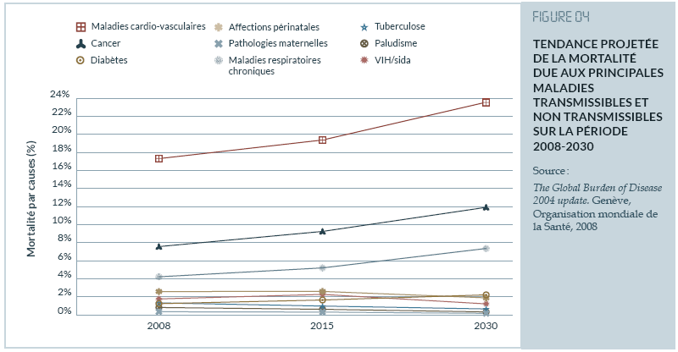
Journée mondiale de la santé 2013, OMS

Slide 5
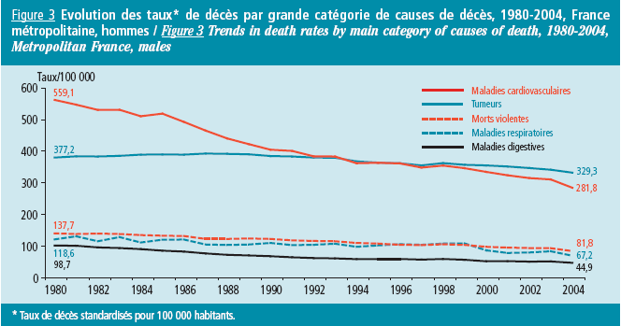
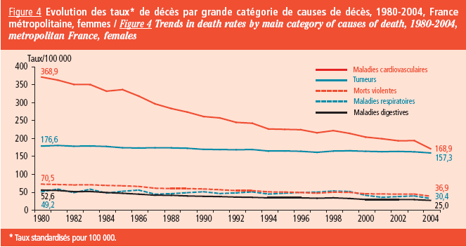
Les maladies cardiovasculaires ne sont plus la première cause de décès mais restent une cause majeure de décès en France
Aouba, BEH 2007
Notes:
1-A, 4-A

Slide 6
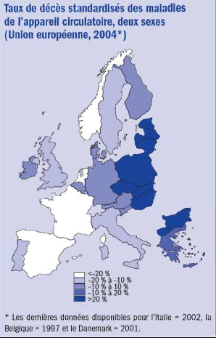
Epidémiologie des maladies cardiovasculaires
Gradient Nord-Sud de mortalité cardiovasculaire en Europe
Notes:
1-A, 4-A

Slide 7
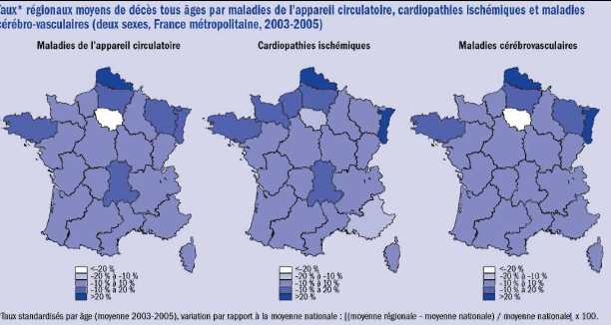
Epidémiologie des maladies cardiovasculaires
Gradient Nord-Sud de mortalité cardiovasculaire en France
Notes:
1-A, 4-A

Slide 8
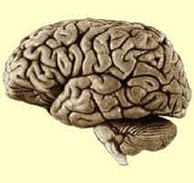
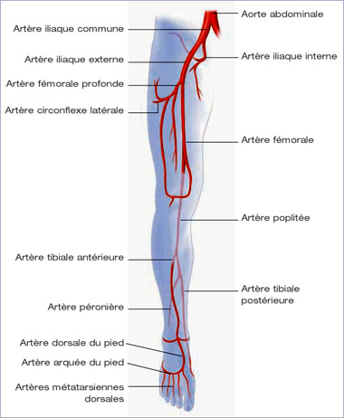
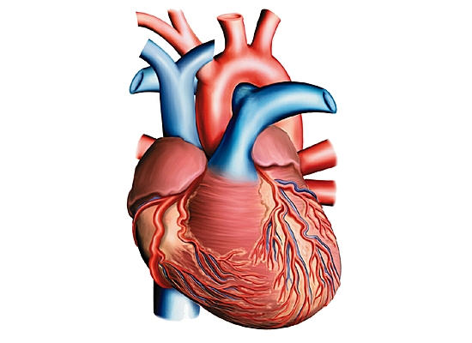
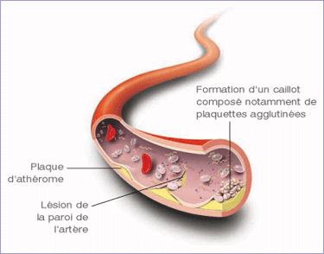
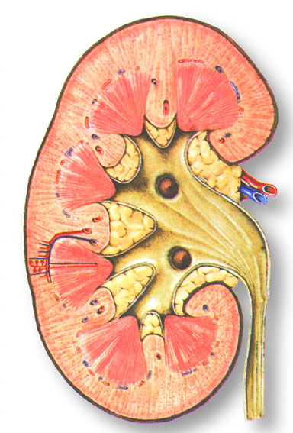
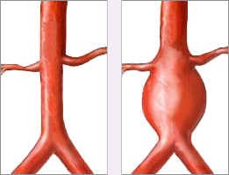
Les maladies cardio-vasculaires et rénales
Notes:
L’athérosclérose se caractérise par le dépôt d’une plaque essentiellement composée de lipides (on parle d’athérome) sur la paroi des artères. A terme, ces plaques peuvent entrainer la lésion de la paroi artérielle (sclérose), conduire à l’obstruction du vaisseau, ou encore se rompre, avec des conséquences souvent dramatiques.
Néanmoins, l’épaississement progressif d’une plaque peut obstruer la circulation sanguine La majorité de ces plaques sont stables. Néanmoins, quand l’une d’entre elles se fissure, les conséquences sont souvent dramatiques : environ 80 % des cas de morts subites ont pour origine une rupture de plaque d’athérome.
Les lésions débutantes ressemblent à de simples traînées surélevées sur la paroi interne de l’artère contenant des dépôts graisseux (stries lipidiques). Les plaques surviennent dans un second temps et se caractérisent par une chape contenant des fibres collagènes et des cellules inflammatoires qui entoure un noyau rempli de débris cellulaires et de lipides. L’étape cruciale de l’évolution de la maladie est liée à l’infiltration de monocytes (cellules sanguines) sous la paroi interne des artères. Ces cellules se différencient alors en macrophages et entraînent une réaction inflammatoire chronique locale, avec la production de cytokines qui favorisent le développement puis la fragilisation de la plaque.
La paroi interne de l’artère finit par se fissurer. Des plaquettes sanguines s’agrègent aux fibres et aux lipides accumulés dans la plaque, ce qui provoque l’apparition d’un thrombus (caillot) qui ralentit, puis bloque la circulation sanguine.

Slide 9
Les maladies cardio-vasculaires et rénales
AVC ischémique, démence vasculaire
Néphropathie vasculaire, insuffisance rénale chronique
Angor, IDM, insuffisance cardiaque
Anévrysme de l’aorte abdominale, dissection aortique
Artériopathie des membres inférieurs

Slide 10
Facteurs de risque cardio-vasculaires
  Facteur de risque:
  Condition physiologique ou pathologique, habitude de vie associée à une fréquence accrue d’une maladie
  Lien de causalité:
    Association forte (RR)
    Association graduelle
    Association indépendante (analyse multivariée)
    Association prouvée par des études épidémiologiques
    Cohérence temporelle
    Plausibilité scientifique
    Réversibilité
Notes:
Lien causal: différent du marqueur de risque

Slide 11
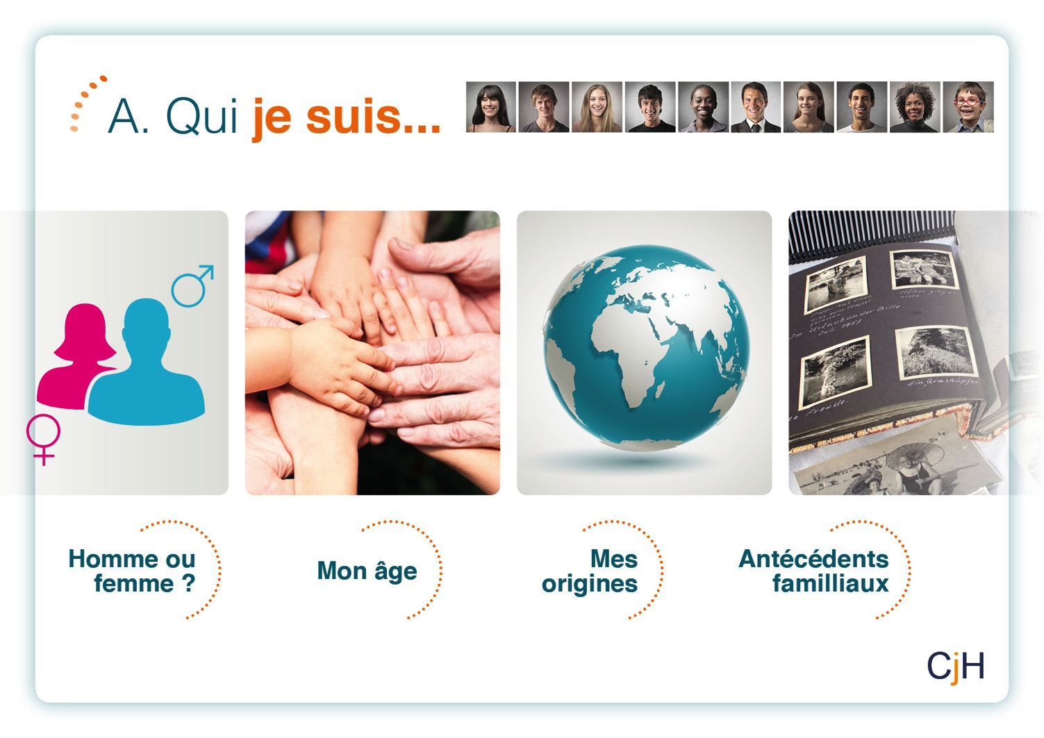
Notes:
Lire le titre. Et insister sur ce qu’on doit connaître de soi, sans pour autant pouvoir le modifier. Ce sont les facteurs de risque non-modifiables
Pour illustrer ce propos, les images en haut illustrent le vieillissement. Plus on est vieux et plus on a des risques d’apparition d’une HTA et de ses complications (>50 ans chez les hommes et >60 ans chez les femmes). L’image de la terre est pour illustrer que les origines ethniques sont aussi à prendre en compte (risques différents pour les patients caucasiens, africains, asiatiques etc). L’image au milieu en bas c’est la différence de risque en fonction du sexe (plus élevé chez les hommes) et l’image en bas à droite permet de faire référence au risque majoré si les parents au premier degré du patient ont une maladie cardiaque avérée à un âge jeune (Infarctus de myocarde, syndrome métabolique, etc).

Slide 12
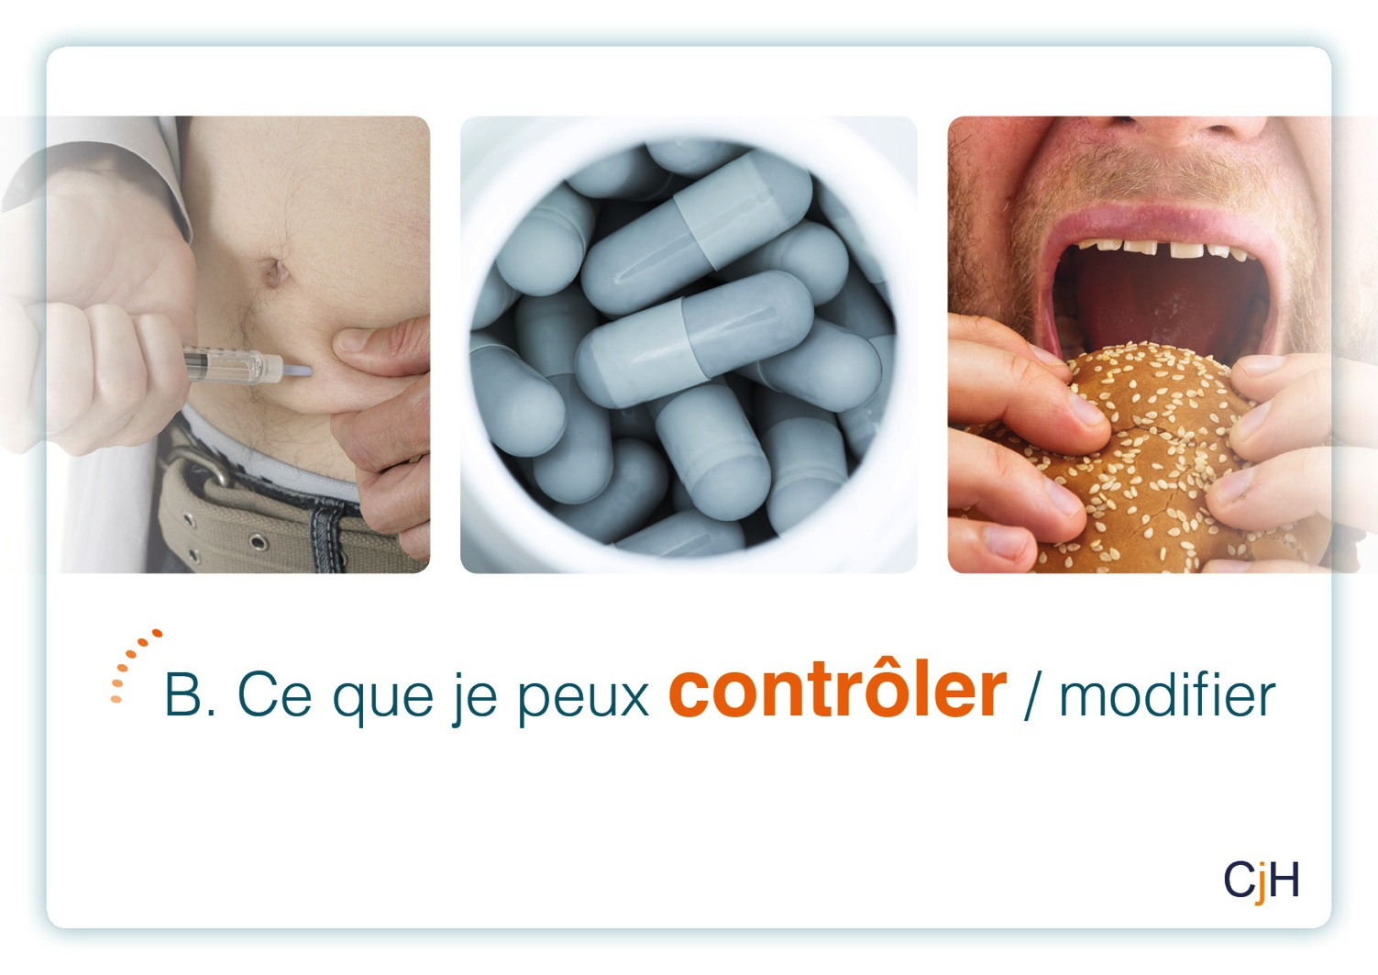
Notes:
Expliquer que deux facteurs de risque fréquemment associés à l’HTA sont le diabète et l’hypercholestérolémie (entre autres), mais insister sur le fait qu’ils peuvent être contrôlables / modifiables.

Slide 13
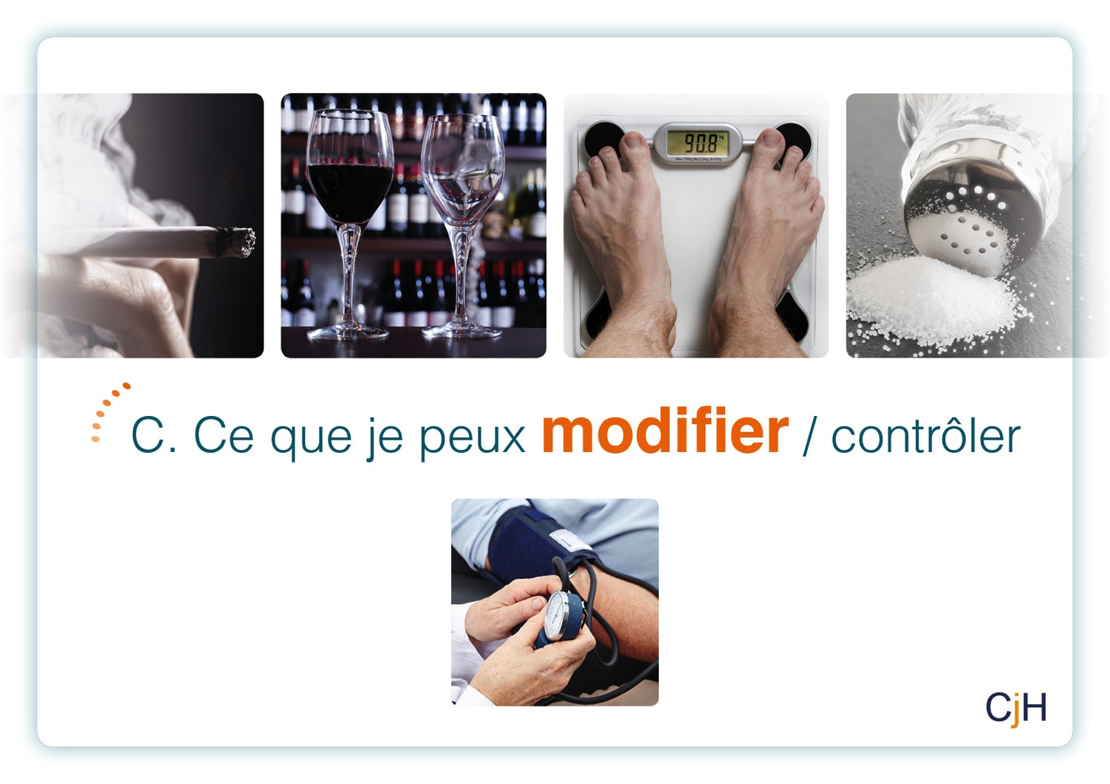
Notes:
Expliquer les facteurs qui augmentent le risque cardiovasculaire modifiables / contrôlables : l’alcool, le sel, l’obésité, et insister sur le fait que les chiffres tensionnels sont non seulement contrôlables mais également modifiables.

Slide 14
Facteurs de risque cardio-vasculaires
FDR cardiovasculaires non modifiables Age (Homme>45 ans, Femme>55 ans ou ménopausée) Sexe masculin Antécédents familiaux au 1er degré de maladie coronaire précoce (IDM, mort subite): Homme<55 ans, femme<65 ans Antécédents familiaux d’AVC précoce (<45 ans) Poids de naissance…
FDR cardiovasculaires modifiables Tabagisme actif ou passif Dyslipidémies HTA Diabète, syndrome métabolique Sédentarité Habitudes alimentaires Facteurs psychosociaux (stress, profil psychologique, statut socio-professionnel) Surcharge pondérale, obésité abdominale Fréquence cardiaque élevée Pollution atmosphérique…

Slide 15
Facteurs de risque cardio-vasculaires
Facteurs protecteurs HDL-cholestérol élevé (>0,60 g/l) Consommation régulière de fruits et légumes Activité physique régulière
Notes:
1-1,

Slide 16
Un tropisme particulier des FDR CV

Slide 17
Un tropisme particulier des FDR CV
HTA> Tabac> Diabète> Dyslipidémie> Hérédité
Dyslipidémie> HTA> Tabac> Diabète> Hérédité
Tabac> Diabète> HTA> Dyslipidémie> Hérédité
Notes:
2-1

Slide 18
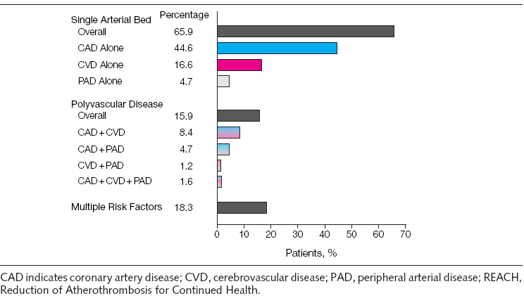
Registre REACH: 67888 patients>45 ans dans 44 pays atteints de MCV ou présentant≥3 FDR CV (2003-2004)
Bhatt, JAMA 2006
Notes:
Fréquence des atteintes polyvasculaires: 16% des cas

Slide 19
Quelques définitions…
La prévention a pour but « d’améliorer l’état de santé de la population:
en évitant l’apparition, le développement ou l’aggravation des maladies ou accidents,
et en favorisant les comportements individuels et collectifs pouvant contribuer à réduire le risque de maladie »
Code de la Santé Publique – article L1417-1

Slide 20
Elle permet aussi:
D’améliorer la durée et la qualité de vie
De réduire les coûts de santé par la réduction des accidents cardiovasculaires
De diminuer les inégalités de santé
De prévenir d’autres pathologies: diabète, cancer, maladies pulmonaires notamment
National Institute for Health and Clinical Excellence (NICE), rapport 2010
Notes:
Couts des accidents CV: traitement, hospitalisation, consultations, force de travail, pension d’invalidité etc…
Pr&vention CV potentiel de réduction 80% des MCV et 40% cancers

Slide 21
  Prévention primaire:
  ➟ Diminuer l’incidence de la maladie
  ➟ Eviter la survenue d’un premier évènement CV en corrigeant les FDR CV identifiés
  ➟ Cible: Population à haut risque cardiovasculaire + population générale n’ayant jamais présenté d’évènement CV
  Prévention secondaire:
  ➟ Réduire la sévérité de la maladie, sa durée d’évolution, les récidives
  ➟ Eviter la survenue d’un évènement CV chez un patient ayant déjà présenté un accident CV en corrigeant les FDR CV identifiés et en agissant sur la maladie CV déjà constituée
  ➟ Cible: Patients ayant présenté un 1er évènement CV
Notes:
PI: prévention de l’AS; essais de prévention
PII: essais de prévention et de régression
Concept de prévention primo-secondaire en visant les lésions athéromateuses infra-cliniques chez les patients sans atteinte CV constituée

Slide 22
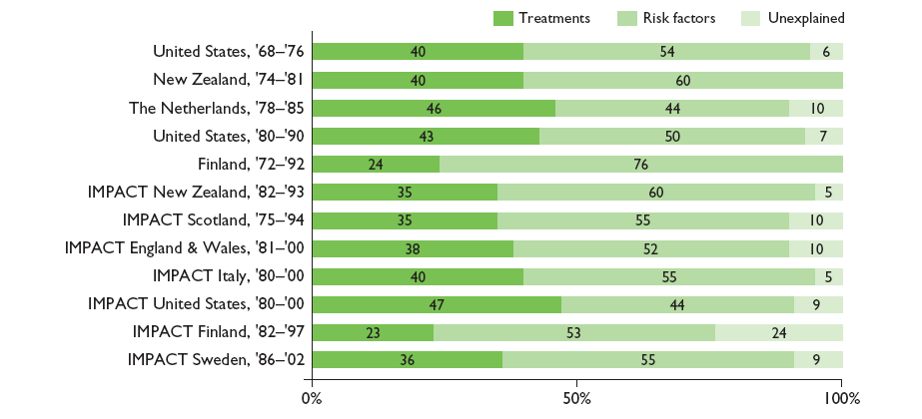
Pourquoi la prévention des MCV
Réduction de la mortalité par cardiopathie ischémique: >50% attribuable à la prise en charge des FDR
Perk, Eur Heart J 2012
Notes:
Et 40% slt aux traitements de la prévention secondaire
FDR: baisse HTA, Tabac, Chol, gené par l’augmentation diab et obésité
Traitement: des MCV avérées
Moins chez la femme, années 1980-2000

Slide 23
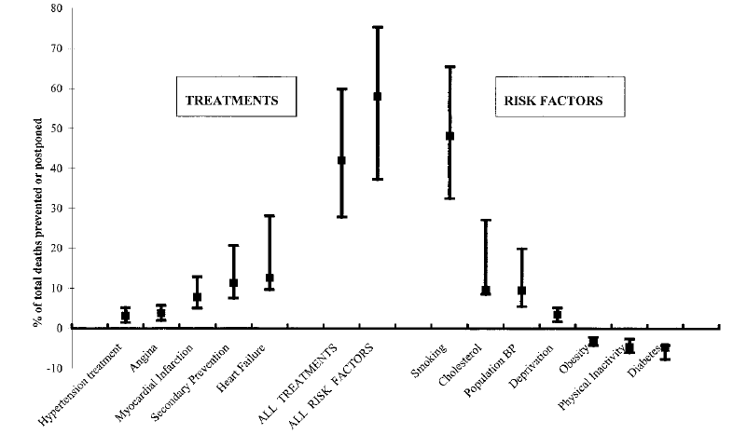
Unal, Circulation 2004

Slide 24
Stratification du risque cardiovasculaire: prévention primaire
  Risque CV global=probabilité pour un individu indemne de pathologie CV de présenter un premier évènement CV fatal (+/-non fatal) dans les 10 ans
  Equations de risque=basées sur le recensement des FDR CV:
  Framingham (US)
  SCORE (Europe)
Notes:
CVD=résultat de plusieurs FDR associés++
Équation de risque=aide à l’estimation du risque CV et évite de sur ou sous traiter
Framigham: existe en fatal et non fatal
SCORE: fatal; pour passer à fatal+non-fatal: *3 (un peu moins pour les sujets âgés)

Slide 25
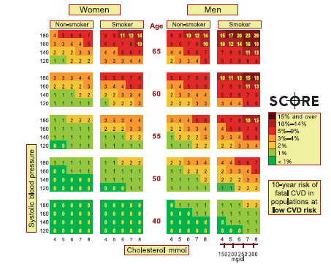
Evaluation du risque cardiovasculaire global
  Conroy, Eur Heart J 2003
Notes:
Non utilisable chez diabétique, IRC, HTA sévères (>180/110) et HCF
Prend en compte Age, taux de Chol, PA, sexe et tabac
Pays à faible RCV: France, Belgique, Italie, Espagne…
Existent aussi des tableaux incluant le HDL, et des tableaux avec le RR (utiles pour les sujets jeunes à risque absolu faible)
Utiles également pour montrer l’effet de la correction d’un FDR
Age vasculaire?

Slide 26
Hypertension artérielle (HTA)

Slide 27
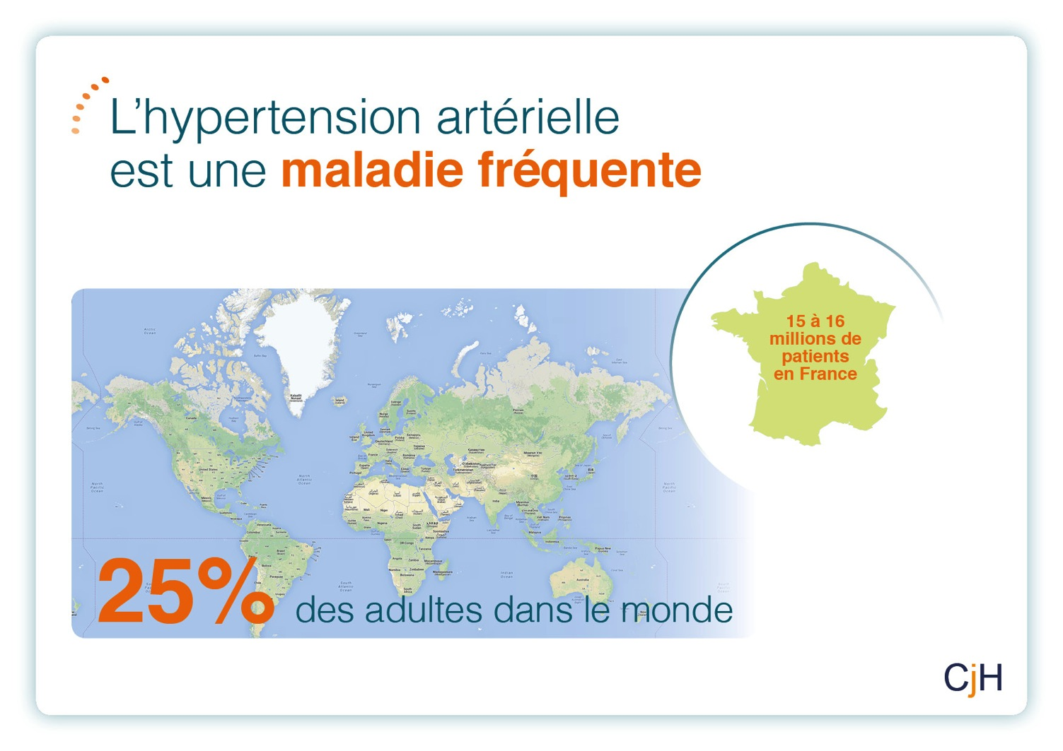
Notes:
Dire que l’HTA est une maladie fréquente.
Lire les deux chiffres importants, 25 % d’adultes hypertendus dans le monde et 15 à 16 millions des patients hypertendus en France.

Slide 28
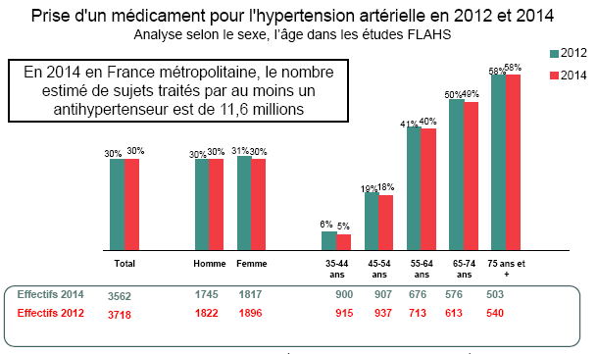
CFLHTA 2014
Notes:
L’hypertension artérielle (HTA) constitue l’un des principaux facteurs du risque cardiovasculaire.
En France, l’étude FLASHS 2014 évaluait à 11,6 millions le nombre de sujets hypertendus traités de plus de 35 ans (2).

Slide 29
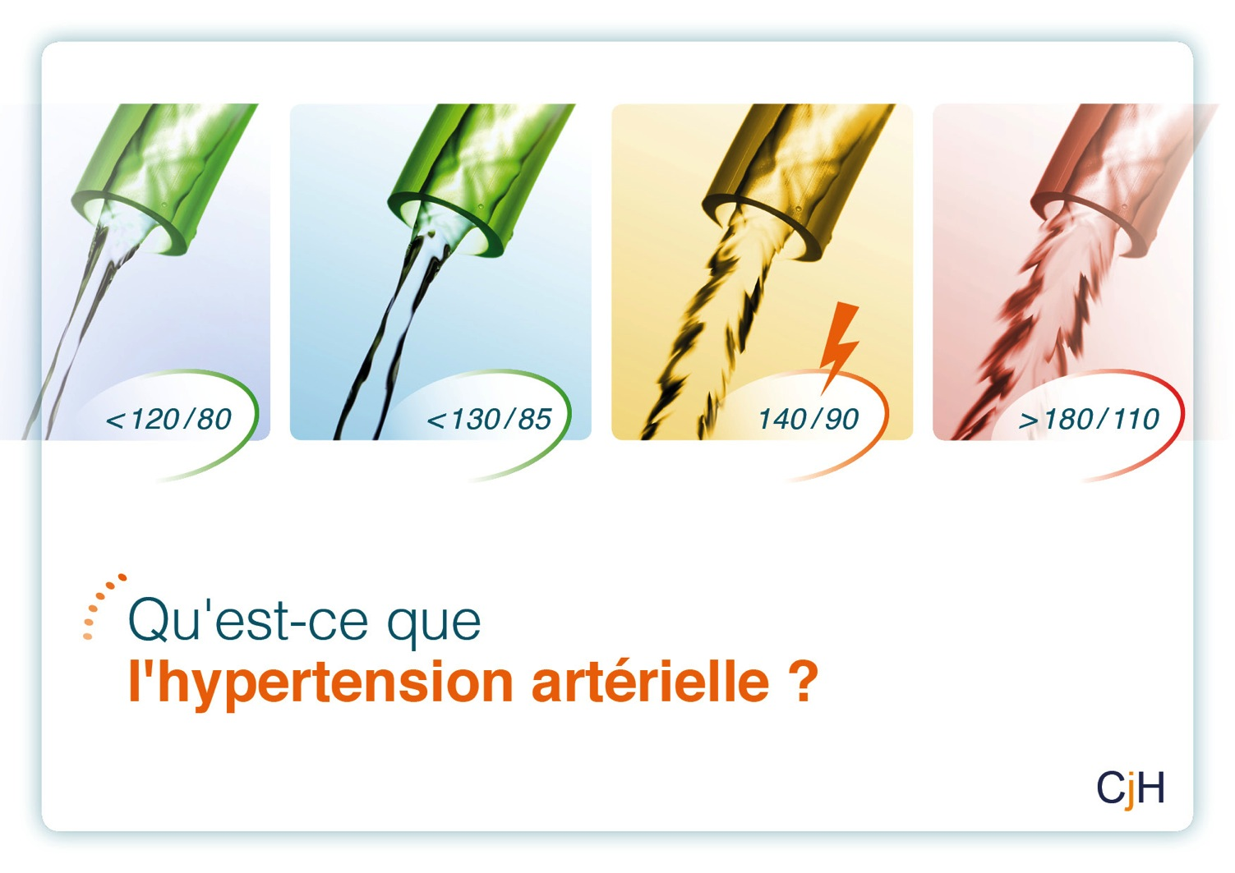
Notes:
Animation pour continuer à faire un parallélisme entre les chiffres tensionnels et la force de l’eau pour arroser une fleur. Insister sur le 140/90 mm Hg, chiffre à partir duquel on est considéré comme hypertendu et il faut traiter.

Slide 30
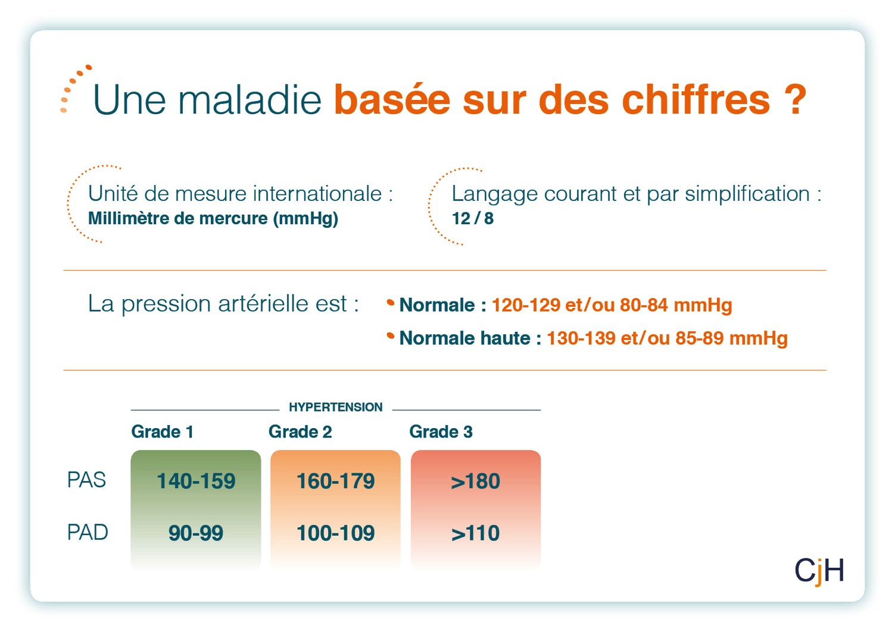
Notes:
Lire la question.
Parler brièvement des valeurs tensionnelles à partir desquelles on commence à traiter un patient (140/90 mm Hg), de l’unité de mesure de la pression artérielle (PA) (mmHg), de la simplification des chiffres en langage courant. Dire simplement qu’il existe différents grades d’HTA (ne pas détailler tous les chiffres) et insister sur la survenue des complications à tous les grades si les pressions artérielles ne sont pas contrôlées.

Slide 31
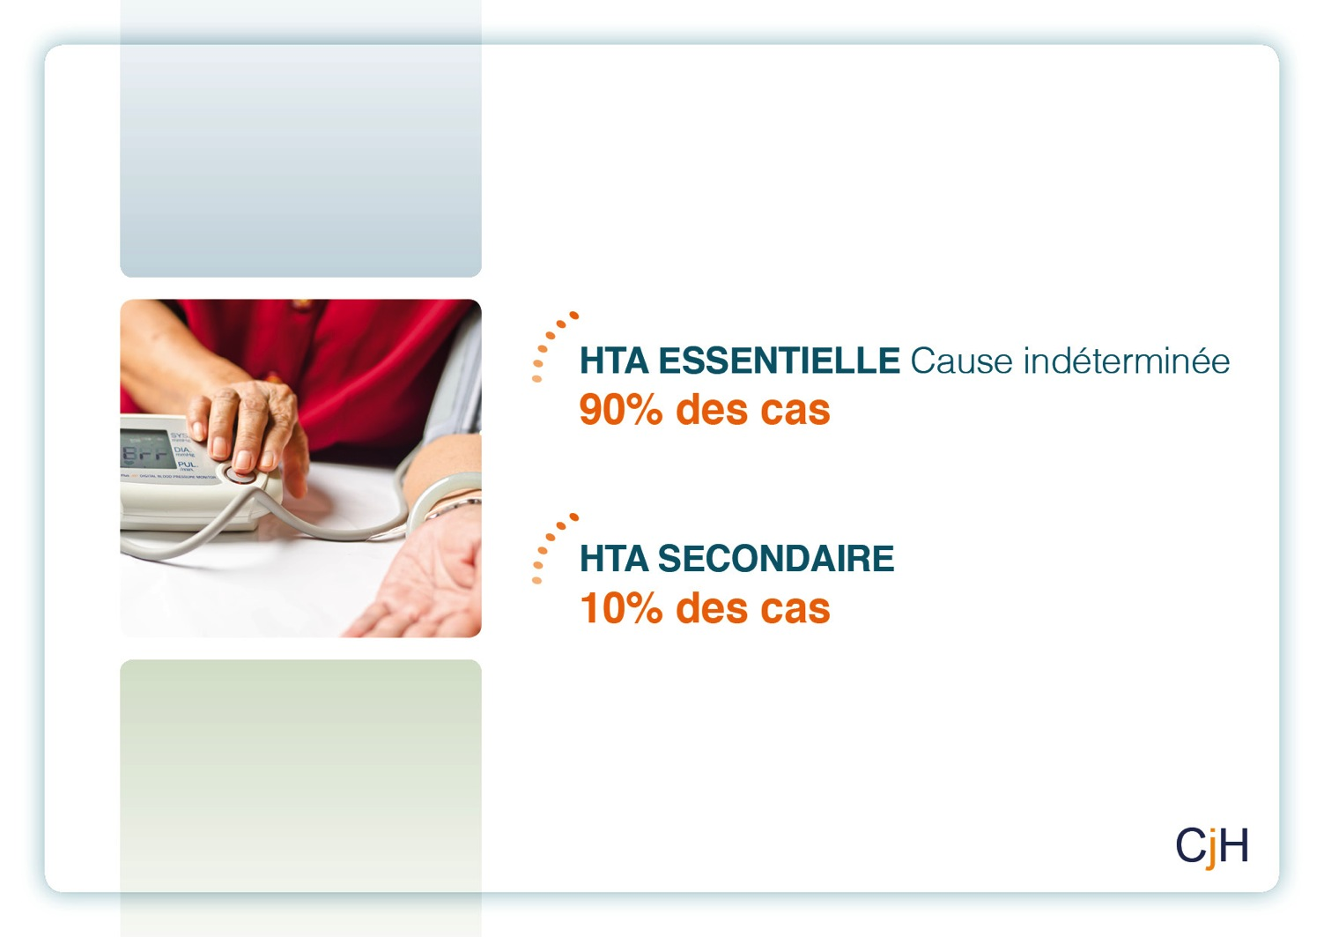
Notes:
Lire la question.
Expliquer qu’il existe deux types d’HTA, l’HTA dite essentielle, qui est la plus fréquente, de cause indéterminée (facteurs génétiques et facteurs d’environnement) et les HTA secondaires moins fréquentes liées à une cause nécessitant souvent une prise en charge spécialisée.

Slide 32
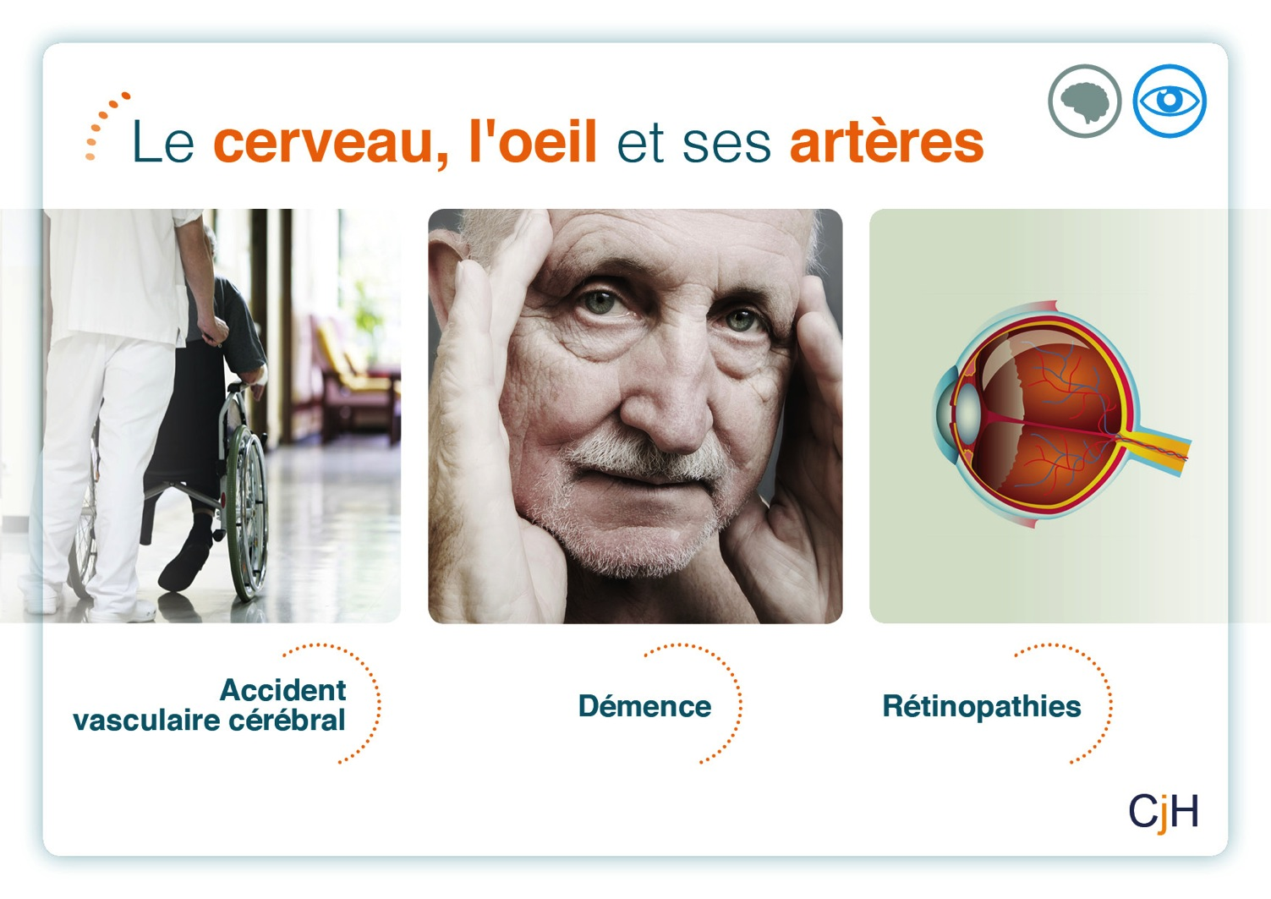
Notes:
A partir de cette diapositive, les 3 suivantes illustrent les complications sur les différents organes.
Dans le cerveau contrôler l’HTA évite la paralysie (accident vasculaire) mais également la perte de mémoire et autres troubles cognitifs (démence). Pour les yeux la perte de la vue.

Slide 33
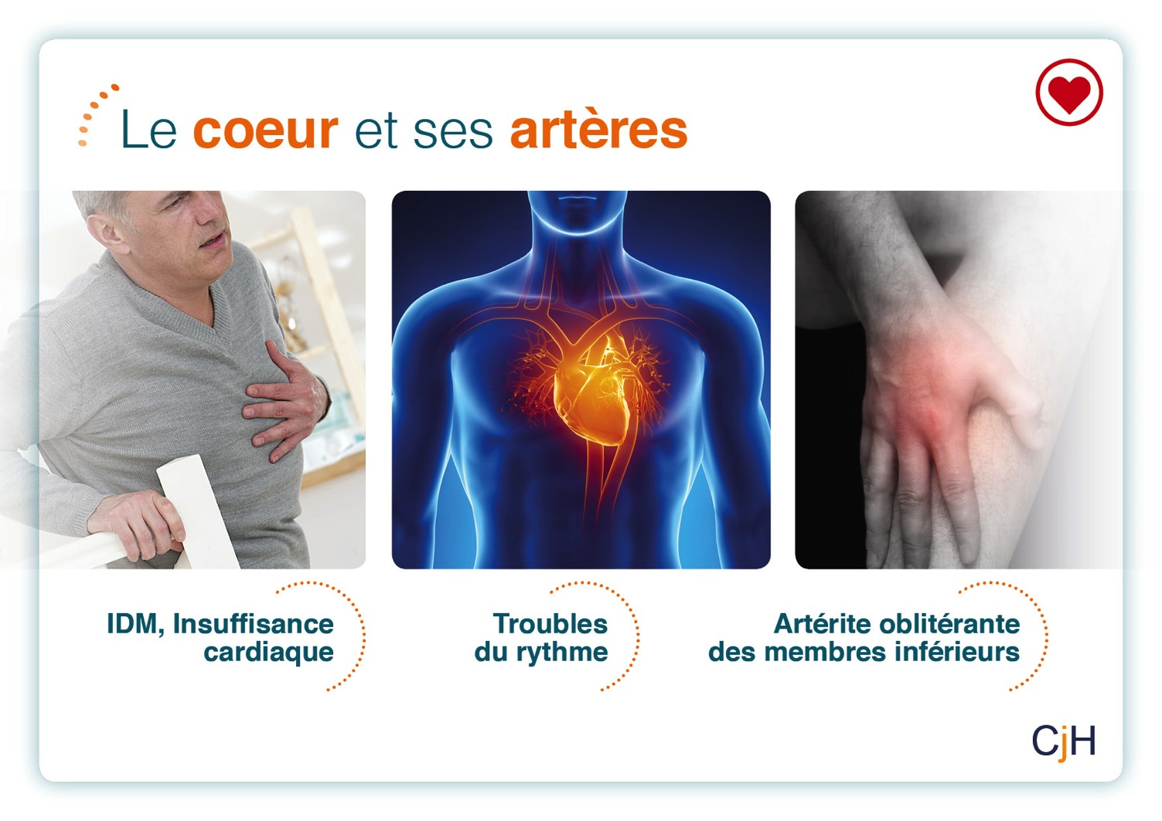
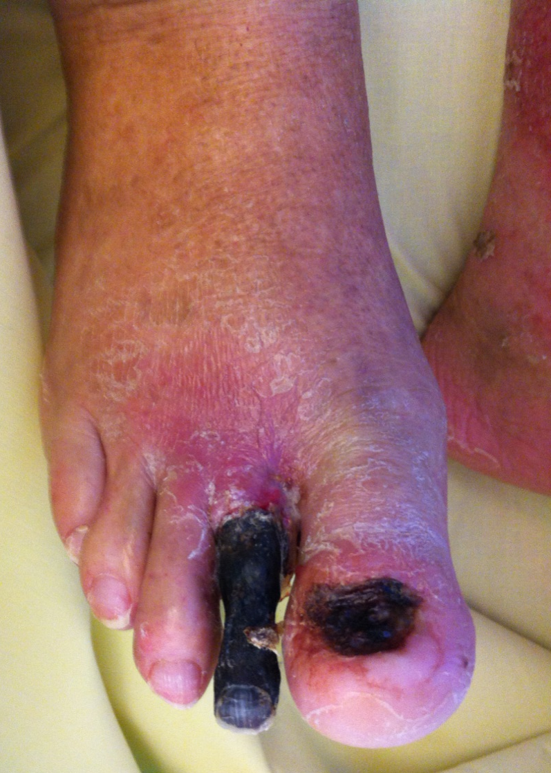
Notes:
Pour le cœur et les artères, dire que le contrôle de la pression artérielle peut éviter la crise cardiaque, l’essoufflement, les problèmes de rythme du cœur. Ce contrôle évite d’autres complications artérielles notamment aux jambes pouvant se manifester par des douleurs et parfois d’autres complications plus graves (gangrène) liées à une occlusion des artères des jambes.

Slide 34
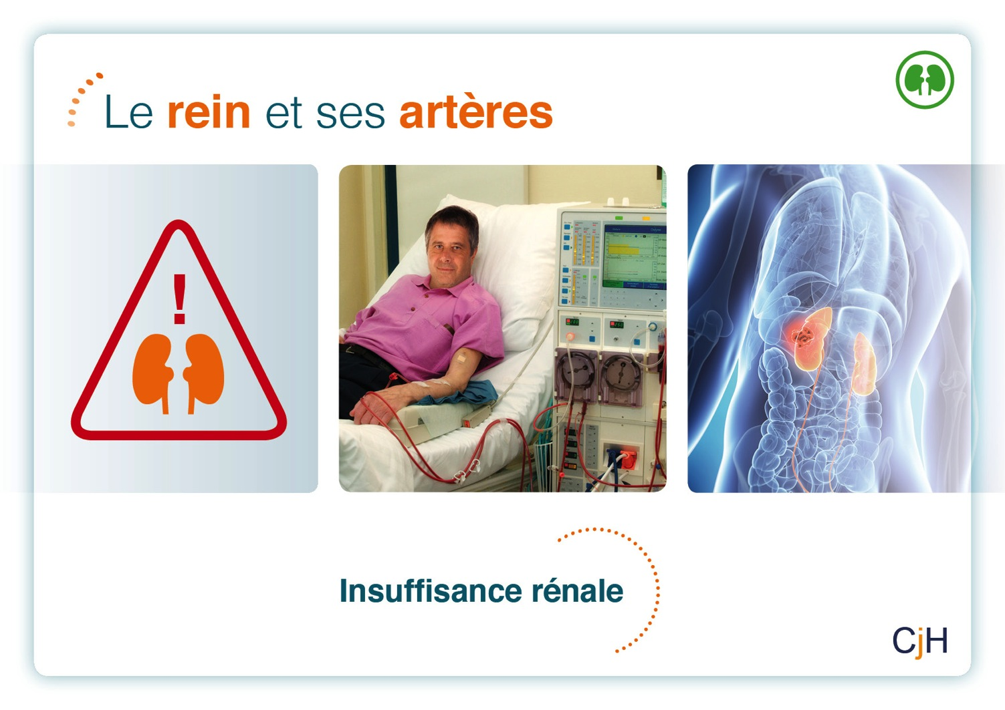
Notes:
Le contrôle de la PA évite que les reins se bloquent et donnent une insuffisance rénale. Ceci se traduit par l’augmentation du taux des substances toxiques dans le sang et des problèmes pour éliminer l’eau, avec le risque ultime de dialyse.

Slide 35
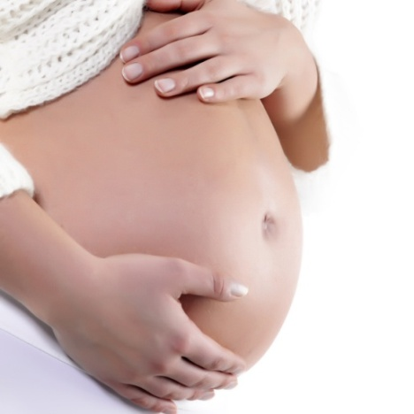
Pré-éclampsie
Notes:
2-1

Slide 36
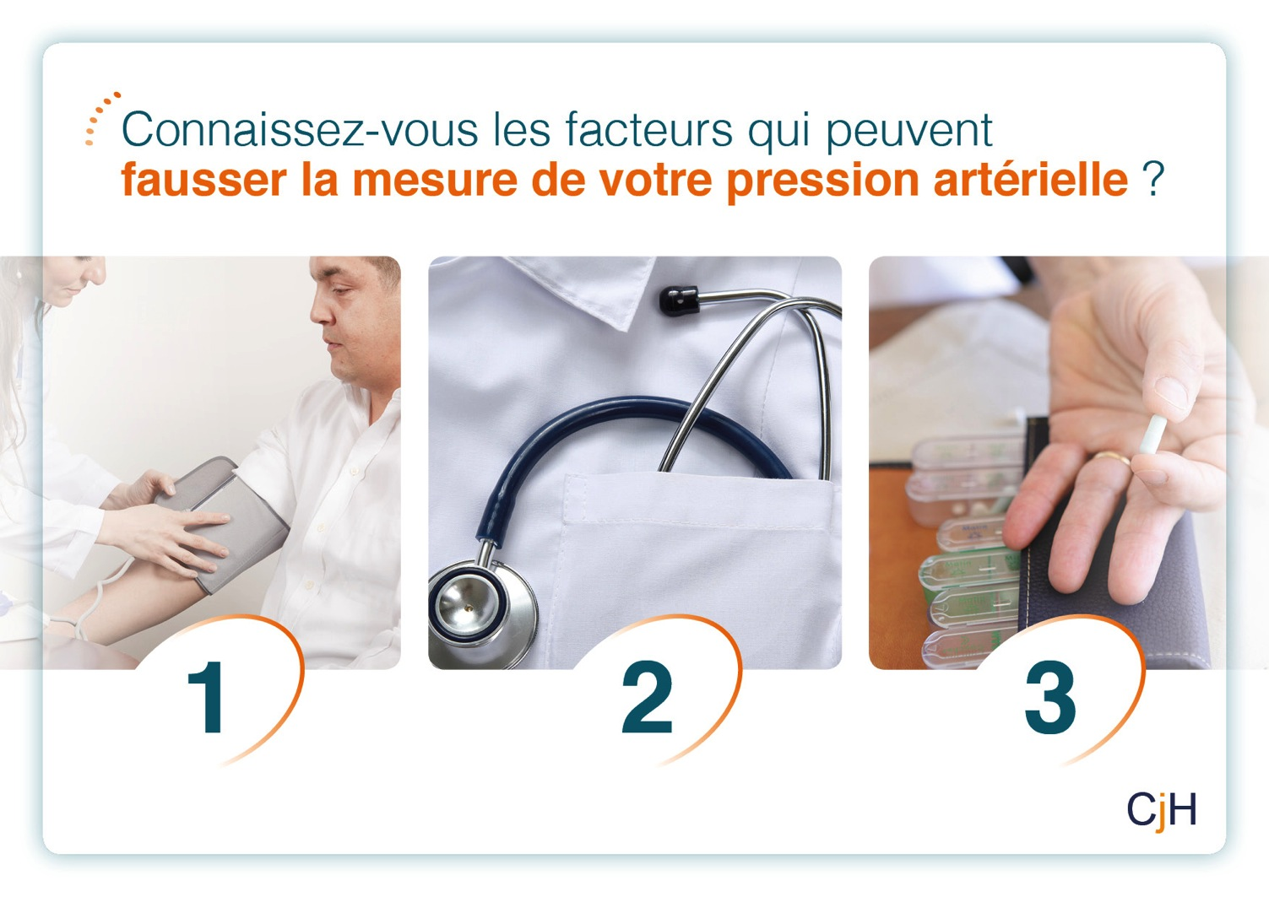
Notes:
Lire la question.
Les facteurs qui peuvent fausser la mesure de votre pression artérielle sont :
Un appareil de mesure avec un brassard non adapté notamment pour les bras volumineux. La PA peut être surestimée si le brassard est trop petit.
L’effet blouse blanche (« stress ») c’est-à-dire avoir une pression élevée juste au moment de la consultation avec le médecin.
Puis insister sur l’inobservance, c’est-à-dire ne pas prendre les médicaments à l’heure ou manquer des prises.

Slide 37
Mesures cliniques de la pression artérielle
  Recommandations françaises (SFHTA 2018):
  Appareil électronique avec brassard huméral, adapté à la circonférence du bras, marquage CE et validés, adapté à la taille du bras
  Exprimer les résultats en mmHg
  Position couchée ou assise après qq min de repos sans parler et sans avoir fumé
  Mesure à chaque bras (1ère consultation);
  si asymétrie tensionnelle (20 mmHg), on retient la valeur la plus élevée et mesure toujours sur ce bras
  Mesure répétée de la PA en consultation (MRC): au moins 3 mesures consécutives à 1 min d’intervalle; moyenne des 2 dernières mesures
Notes:
1-A, 4-A

Slide 38
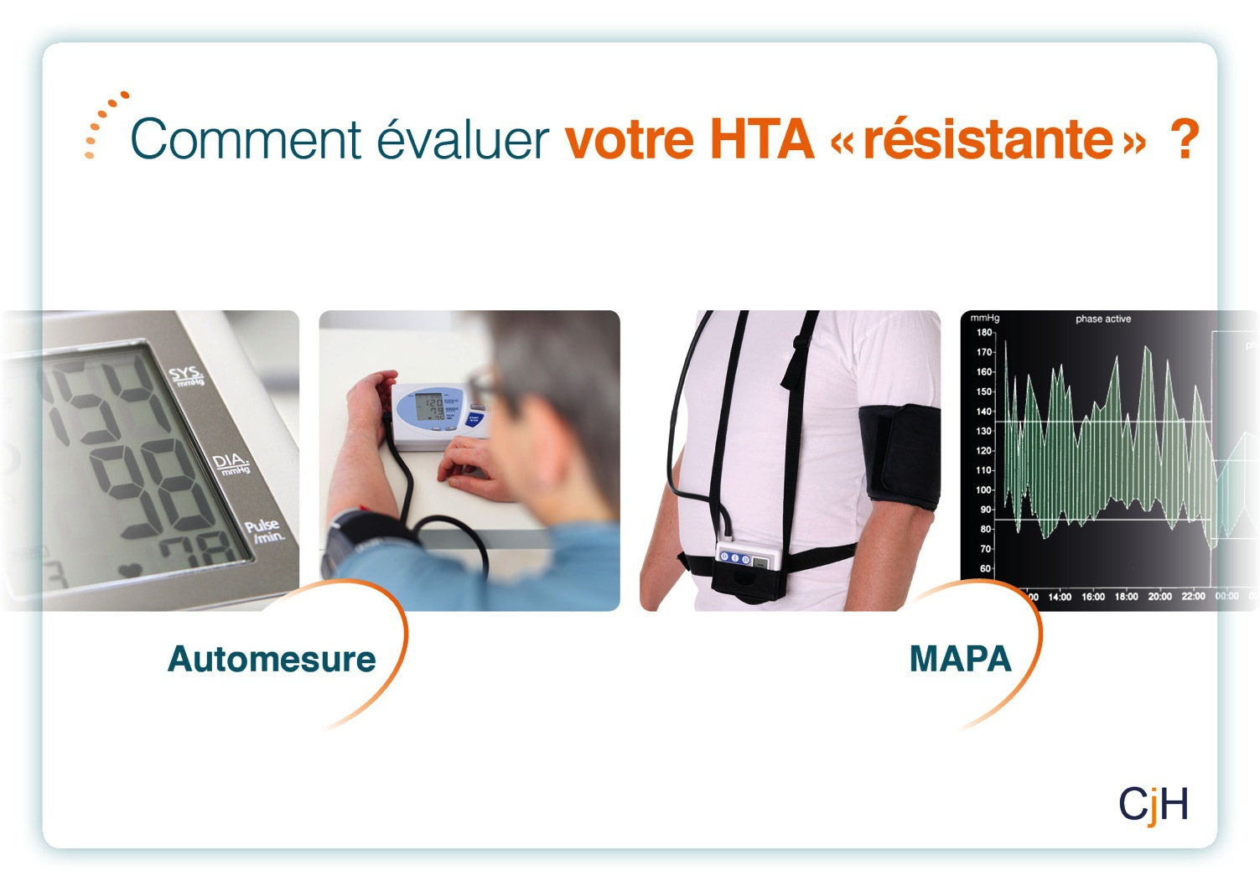
Notes:
Expliquer l’importance d’un suivi régulier de la pression artérielle par l’automesure (illustration de gauche), c’est-à-dire prendre la pression artérielle à la maison (règle des 3). Vous pouvez demander au patient s’il a un tensiomètre.
Pour l’image de droite, dire (sans détailler) que le médecin peut demander de réaliser une mesure ambulatoire de la PA au domicile avec un appareil qui fonctionne le jour et la nuit.

Slide 40
HTA masquée et blouse blanche
Mesure clinique
 | <140/90 mmHg | >140/90 mmHg
<135/85 mmHg | Normotension ou HTA contrôlée | HTA de consultation « blouse-blanche »
>135/85 mmHg | HTA masquée | HTA non contrôlée
Mesure ambulatoire AMT ou
MAPA diurne
Notes:
1-A, 4-A

Slide 41
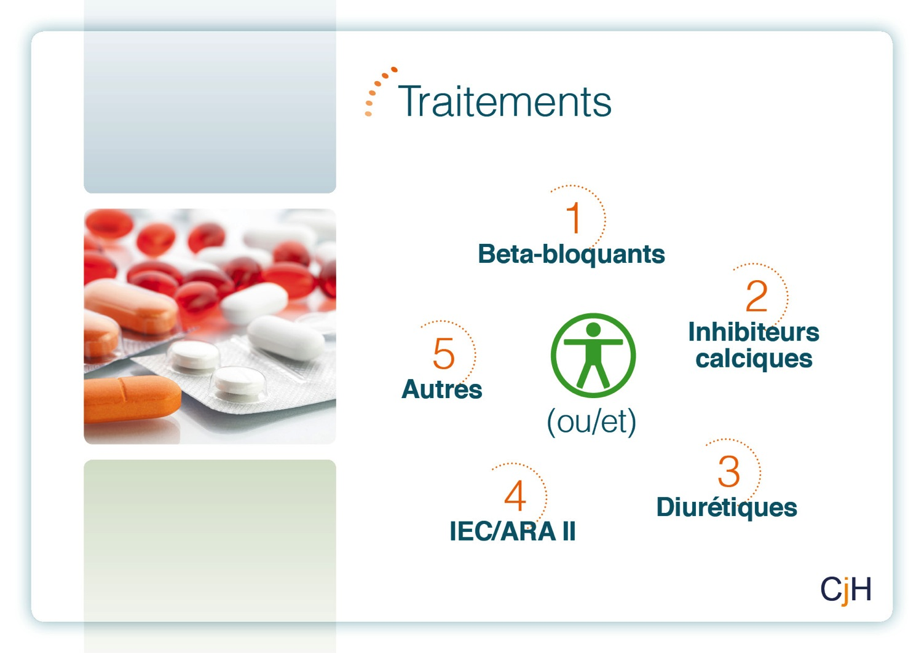
Notes:
Indiquer par une phrase simple, que connaître son traitement est important et que pour schématiser il existe 5 classes de médicaments antihypertenseurs.
Ne pas s’attarder sur cette diapositive, ni lire les noms des classes médicamenteuses, car vous allez les détailler une par une dans les diapositives suivantes.

Slide 42
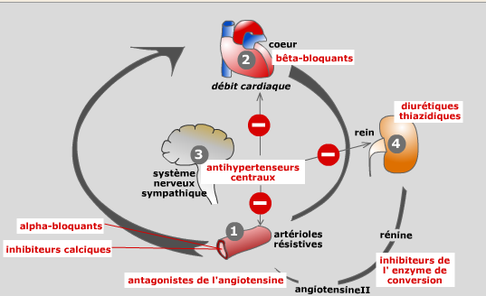
Traitements anti-hypertenseurs
  Médicaments anti-HTA et médicaments hypotenseurs
  PHARMACOmédicale.org
Notes:
Distinguer les médicaments anti-HTA et les médicaments hypotenseurs: les Inh du SRA par ex sont anti-HTA mais non hypotenseur car le SRA ne joue que peu de rôle dans la régulation physiologique de la TA mais est impliqué dans le genèse d’HTA

Slide 43
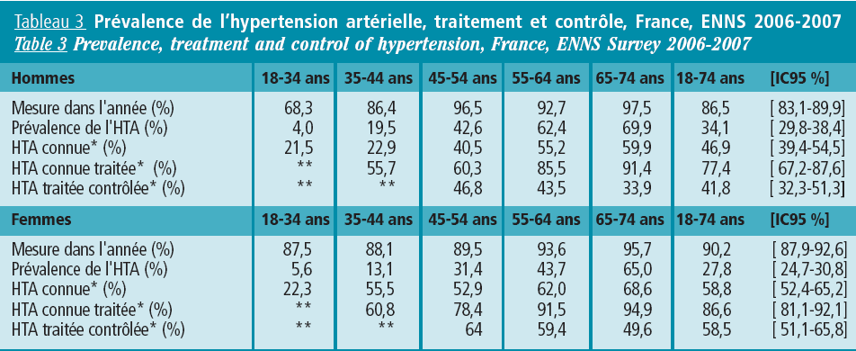
  Contrôle TA en France: Etude ENNS 2008
Etudes ENNS (n=2266), Godet-Thobie, BEH 2008
Notes:
1-A, 4-A

Slide 44
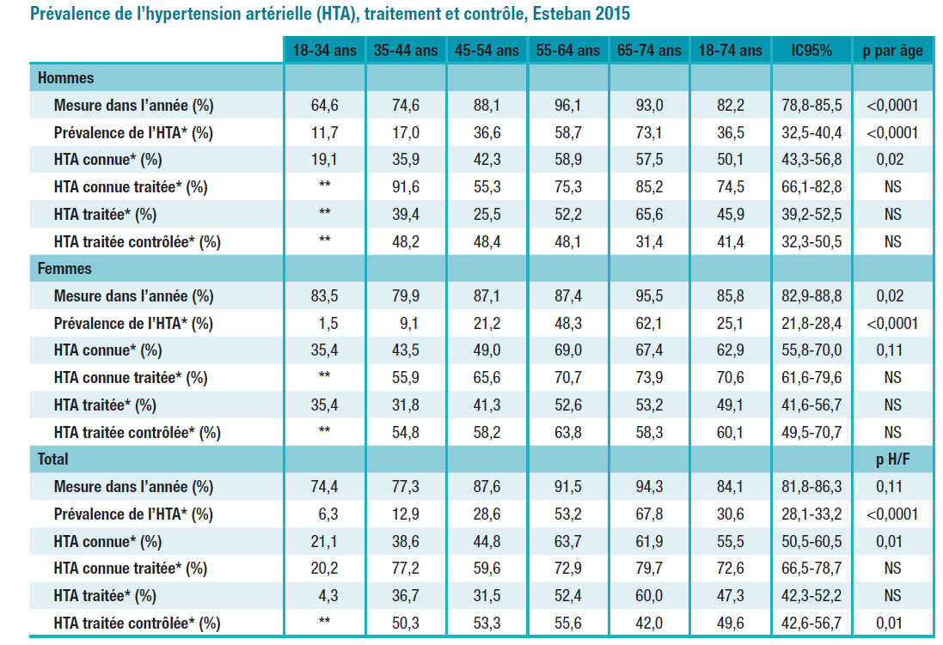
  Contrôle TA en France: Etude Esteban 2015
Etudes Esteban (n=2169), Perrine, BEH 2018
Notes:
1-A, 4-A

Slide 45
Diabète

Slide 46
Définition (OMS)
  Glycémie supérieure à 1,26 g/l (7,0 mmol/l) après un jeun de 8 heures et vérifiée à deux reprises
  Présence de symptômes de diabète (polyurie, polydipsie, amaigrissement) associée à une glycémie (sur plasma veineux) supérieure ou égale à 2 g/l (11,1 mmol/l)
  Glycémie (sur plasma veineux) supérieure ou égale à 2 g/l (11,1 mmol/l) 2 heures après une charge orale de 75 g de glucose

Slide 47
Diabète de type 1 et diabète de type 2
Diabète | Type 1 | Type 2
Fréquence | 10-20% | 80-90%
En France | Environ 200000 | 2 millions (4% population française)
Antécédents familiaux | Rares | Fréquents
Age de survenue | <35 ans | >35 ans
Début | Rapide ou explosif | Lent ou insidieux
Facteur déclenchant | Souvent | Souvent
Symptômes | Bruyants | Pauvres ou absents
Poids | Normal ou maigre | Obésité
Hyperglycémie au diagnostic | Majeure>3g/l | Souvent<2g/l
Cétose | Souvent | Rare
Complications au diagnostic | Absente | >50% des cas
Cause principale de mortalité | Insuffisance rénale | Maladie cardio-vasculaire
Notes:
DT1: Antcdts familiaux dans 15% des cas

Slide 48
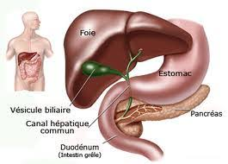
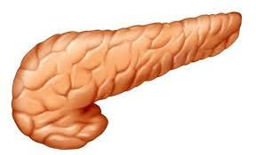
Physiopathologie du diabète
Diabète de type 1
Destruction des cellules
β pancréatiques par auto-immunité (Auto-anticorps)
Prédisposition génétique (85% des cas)
Possibles facteurs d’environnement
Notes:
DT1: prédisposition génétique: HLA classe 2++
Réaction auto-immune à médiation cellulaire (LT)

Slide 49

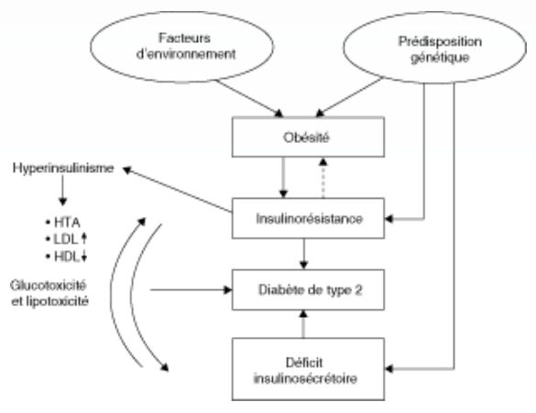
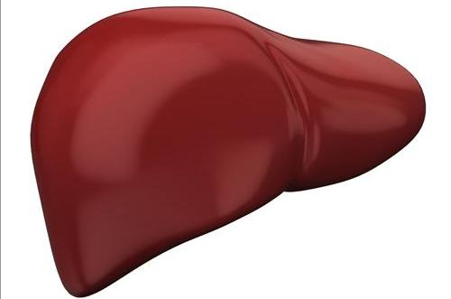

Physiopathologie du diabète
Diabète de type 2:
Notes:
Insulino-résistance: au niveau musculaire (captation du glucose), hépatique (accroissement de la production hépatique de glucose), adipocytaire (non freination de la lipolyse, augmentation des AGL)
Insulinopénie: défaut de production d’insuline compte tenu du niveau glycémique

Slide 50
Syndrome métabolique
Association d’au moins 3 des 5 des anomalies suivantes:
Obésité abdominale (TT>102cm H ou 88cm F)
HDL bas
TG élevés
HTA
Glycémie à jeun élevée ou diabète
Notes:
Privilégier les activités d’endurance : marche, cyclisme, natation, golf, jogging, ski de fond, etc.
Profiter des actes de la vie courante, ludiques et professionnels.
L’intensité est progressive et adaptée au contexte personnel de sédentarité, sans dépasser 50 à 70 % de la FMT (fréquence cardiaque maximale théorique, qui se calcule selon la formule : FMT = 220 – âge) ; par exemple, pour un sujet de 50 ans, la fréquence cardiaque à l’effort ne doit pas dépasser 119 battements/min.
Durée de l’exercice physique
Au moins 30 min/jour, par tranches d’au moins 10 min.
Insister sur les déplacements à pied ou à vélo ; la montée des escaliers peut constituer une activité physique urbaine.

Slide 51
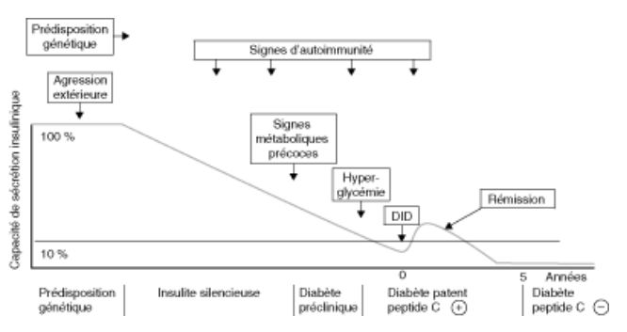
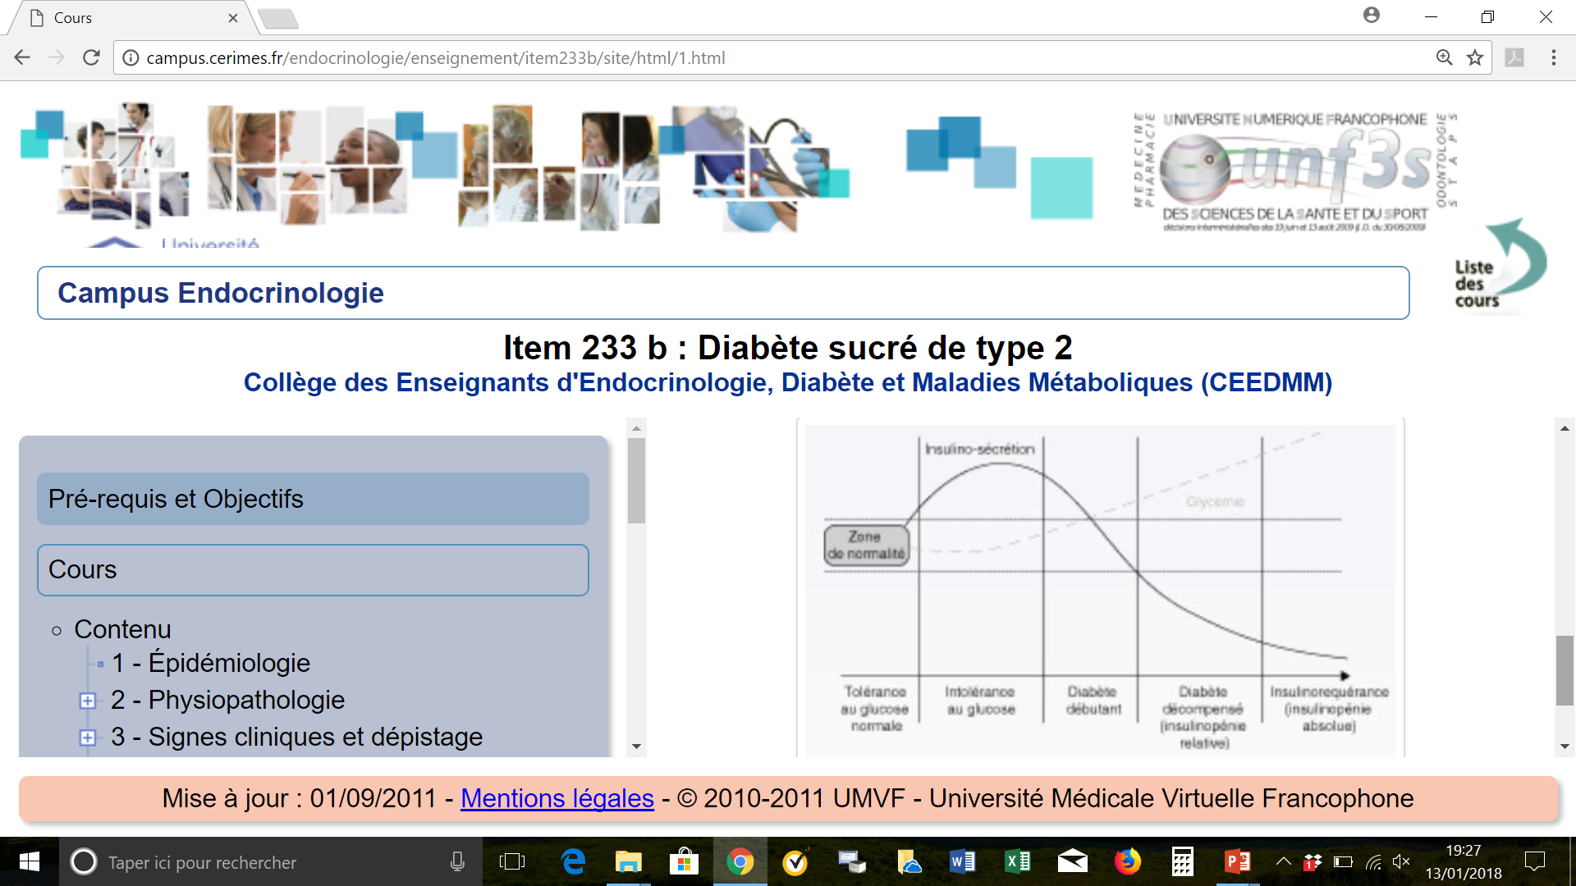
Evolution
Diabète type 1
Diabète type 2
Notes:
DT1: Antcdts familiaux dans 15% des cas

Slide 52
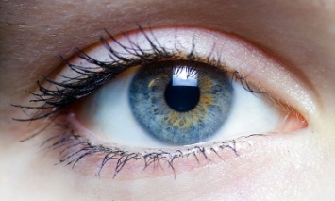

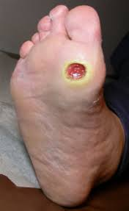
Complications dégénératives
Micro-angiopathiques
Macro-angiopathiques
Rétinopathie diabétique
AVC/démence
Néphropathie diabétique
Cardiopathie ischémique
Neuropathie diabétique
AOMI et anévrysme aortique

Slide 53
Traitement du DT2:
Principes:
Normalisation de l’hémoglobine glyquée (HbA1C): objectif personnalisé à transmettre au patient; dosage tous les 3 mois
Amélioration des glycémies à jeun et post-prandiales (auto-surveillance glycémique++) et absence d’hypoglycémies
Prise en charge des autres FDR cardiovasculaires
→Réduction de la morbi-mortalité cardio-vasculaire
Notes:
DT1: Antcdts familiaux dans 15% des cas

Slide 54
Profil du patient |  | HbA1c cible
Cas général | La plupart des patients avec DT2 | ≤ 7 %
 | DT2 nouvellement diagnostiqué, dont l’espérance de vie est > 15 ans et sans antécédent cardio-vasculaire | ≤ 6,5 %¹
 | DT2 : avec comorbidité grave avérée et/ou une espérance de vie limitée (< 5 ans) ou avec des complications macrovasculaires évoluées ou ayant une longue durée d’évolution du diabète (> 10 ans) | ≤ 8 %
Personnes âgées | Dites « vigoureuses » dont l’espérance de vie est jugée satisfaisante | ≤ 7 %
 | Dites « fragiles » | ≤ 8 %
 | Dites « malades » | < 9 % et/ou glycémies capillaires préprandiales entre 1 et 2 g/l
Patients avec antécédents (ATCD) cardio- vasculaires | Patients avec ATCD de complication macrovasculaire considérée comme non évoluée | ≤ 7 %
 | Patients avec ATCD de complication macrovasculaire considérée comme évoluée : | ≤ 8 %
Patients avec insuffisance rénale chronique (IRC) | IRC modérée (stades 3A² et 3B) | ≤ 7 %
 | IRC sévère ou terminale (stades 4 et 5) | ≤ 8 %
Patientes enceintes ou envisageant de l’être | Avant d’envisager la grossesse | < 6,5 %
 | Durant la grossesse | < 6,5 % et glycémies < 0,95 g/l à jeun et < 1,20 g/l en post- prandial à 2 heures
¹
Notes:
1 Sous réserve d’être atteint par la mise en œuvre ou le renforcement des mesures hygiéno-diététiques puis, en cas d’échec, par une monothérapie orale (metformine, voire inhibiteurs des alphaglucosidases)
Stades 3A : DFG entre 45 et 59 ml/min/1,73 m², 3B : DFG entre 30 et 44 ml/min/1,73 m², stades 4 : entre 15 et 29 ml/min/1,73 m² et 5 : < 15 ml/min/1,73 m²
Trois catégories de personnes âgées peuvent être individualisées en fonction de leur état de sante après 75 ans :
- les personnes dites « vigoureuses » : en bon état de sante, indépendantes et bien intégrées socialement, c’est-à-dire autonomes d’un point de vue décisionnel et fonctionnel qui sont assimilables aux adultes plus jeunes ;
- les personnes dites « fragiles » : à l’état de sante intermédiaire et à risque de basculer dans la catégorie des malades. Elles sont décrites comme une population vulnérable, avec des limitations fonctionnelles motrices et cognitives et une baisse des capacités d’adaptation ;
- les personnes dites « malades » : dépendantes, en mauvais état de sante en raison d’une polypathologie chronique évoluée génératrice de handicaps et d’un isolement social.

Slide 55
Traitement du DT2:
Moyens de traitement:
Mesures hygiéno-diététiques
Education thérapeutique
Anti-diabétiques oraux (ADO) et analogues du GLP-1
Insuline
Prise en charge des autres FDR cardio-vasculaires
Notes:
DT1: Antcdts familiaux dans 15% des cas

Slide 56
Traitement du DT2:
Mesures hygiéno-diététiques
Activité physique régulière (activités d’endurance++, 30min/j, activités quotidiennes, durée et intensité progressive)
Régime alimentaire: équilibré, hypocalorique si excès pondéral, pauvre en sucres d’absorption rapide, privilégiant les aliments à index glycémique bas
Arrêt du tabac
Notes:
Privilégier les activités d’endurance : marche, cyclisme, natation, golf, jogging, ski de fond, etc.
Profiter des actes de la vie courante, ludiques et professionnels.
L’intensité est progressive et adaptée au contexte personnel de sédentarité, sans dépasser 50 à 70 % de la FMT (fréquence cardiaque maximale théorique, qui se calcule selon la formule : FMT = 220 – âge) ; par exemple, pour un sujet de 50 ans, la fréquence cardiaque à l’effort ne doit pas dépasser 119 battements/min.
Durée de l’exercice physique
Au moins 30 min/jour, par tranches d’au moins 10 min.
Insister sur les déplacements à pied ou à vélo ; la montée des escaliers peut constituer une activité physique urbaine.

Slide 57
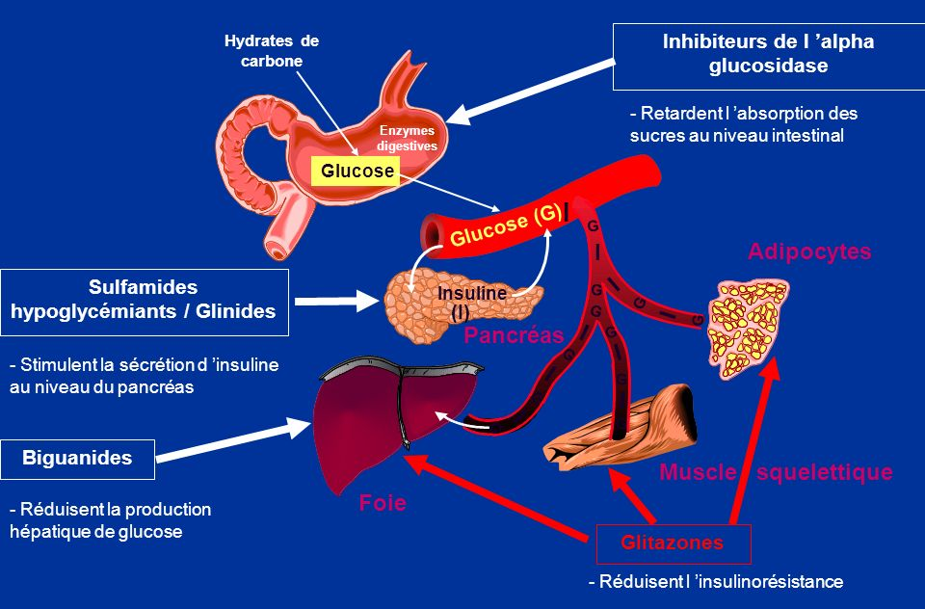
Traitement du DT2:

Slide 58
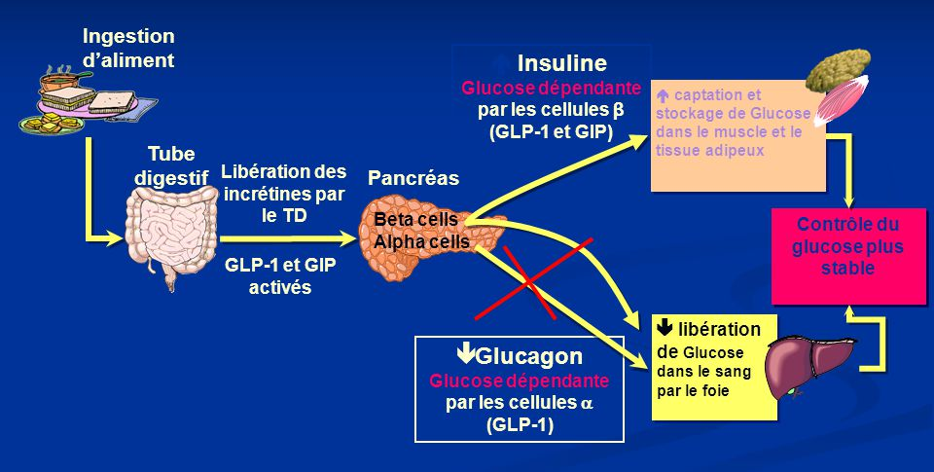
Traitement du DT2:
Inhibiteurs de DPP4
Analogues du GLP1
Notes:
Privilégier les activités d’endurance : marche, cyclisme, natation, golf, jogging, ski de fond, etc.
Profiter des actes de la vie courante, ludiques et professionnels.
L’intensité est progressive et adaptée au contexte personnel de sédentarité, sans dépasser 50 à 70 % de la FMT (fréquence cardiaque maximale théorique, qui se calcule selon la formule : FMT = 220 – âge) ; par exemple, pour un sujet de 50 ans, la fréquence cardiaque à l’effort ne doit pas dépasser 119 battements/min.
Durée de l’exercice physique
Au moins 30 min/jour, par tranches d’au moins 10 min.
Insister sur les déplacements à pied ou à vélo ; la montée des escaliers peut constituer une activité physique urbaine.

Slide 59
Traitement du DT2:
Surveillance
Consultation régulière avec diabétologue (/3 mois généralement)
HBA1C tous les 3 mois
Suivi diététique, dentiste, podologique, ophtalmologique
+/-cardiologique, néphrologique…
Notes:
Privilégier les activités d’endurance : marche, cyclisme, natation, golf, jogging, ski de fond, etc.
Profiter des actes de la vie courante, ludiques et professionnels.
L’intensité est progressive et adaptée au contexte personnel de sédentarité, sans dépasser 50 à 70 % de la FMT (fréquence cardiaque maximale théorique, qui se calcule selon la formule : FMT = 220 – âge) ; par exemple, pour un sujet de 50 ans, la fréquence cardiaque à l’effort ne doit pas dépasser 119 battements/min.
Durée de l’exercice physique
Au moins 30 min/jour, par tranches d’au moins 10 min.
Insister sur les déplacements à pied ou à vélo ; la montée des escaliers peut constituer une activité physique urbaine.

Slide 60
Dyslipidémies

Slide 61
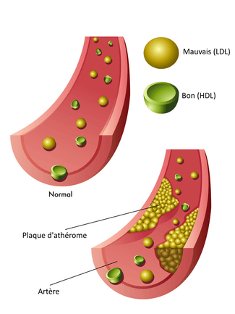
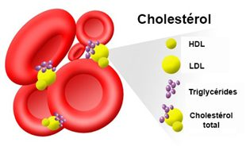
Dyslipidémies athérogènes
  Elévation du LDL-C (« mauvais cholestérol »)
  Baisse du HDL-C (« bon cholestérol »)
  Hypertriglycéridémie sévère
Notes:
Privilégier les activités d’endurance : marche, cyclisme, natation, golf, jogging, ski de fond, etc.
Profiter des actes de la vie courante, ludiques et professionnels.
L’intensité est progressive et adaptée au contexte personnel de sédentarité, sans dépasser 50 à 70 % de la FMT (fréquence cardiaque maximale théorique, qui se calcule selon la formule : FMT = 220 – âge) ; par exemple, pour un sujet de 50 ans, la fréquence cardiaque à l’effort ne doit pas dépasser 119 battements/min.
Durée de l’exercice physique
Au moins 30 min/jour, par tranches d’au moins 10 min.
Insister sur les déplacements à pied ou à vélo ; la montée des escaliers peut constituer une activité physique urbaine.

Slide 62
Quand demander un bilan lipidique?
  Maladie cardiovasculaire avérée
  Diabète de type 2
  HTA
  Tabagisme
  Obésité, obésité abdominale
  Antécédents familiaux de MCV précoce
  Maladie inflammatoire chronique
  Insuffisance rénale chronique
  Antécédents familiaux de dyslipidémie
  Homme>40 ans et Femme>50 ans ou ménopausée
  Prescription d’une contraception oestro-progestative
Recommandations ESC 2011 et HAS 2017

Slide 63
Quel bilan réaliser?
  Exploration d’une anomalie lipidique (EAL):
  Mesure du cholestérol total, HDL, TG
  Calcul du LDL par la formule de Friedewald (TG<3,4 g/l) ou dosé (TG>3,4 g/l)
  A jeûn depuis 12h
  ➟Evaluation du risque cardiovasculaire
  ➟Caractérisation de la dyslipidémie avant traitement
  ➟Cible thérapeutique (LDL)
Recommandations ESC 2011 et HAS 2017
Notes:
Réduction du RCV dépend de l’abaissement du taux de LDL, meilleur indicateur d’efficacité de la prévention CV par hypolipémiant
LDL=CT-HDL-TG/5

Slide 64
Pathologies à l’origine de dyslipidémies (secondaires)
HYPERCHOLESTEROLEMIE: | HYPERTRIGLYCERIDEMIE
Hypothyroïdie Syndrome néphrotique Grossesse Syndrome de Cushing Anorexie mentale Agents immuno-suppresseurs, corticothérapie | Obésité Diabète type 2 Consommation d’alcool Régime riche en glucides simples Insuffisance rénale Hypothyroïdie Grossesse Maladies auto-immunes (lupus++) Médicaments
Recommandations ESC 2011
Notes:
Lien causal: différent du marqueur de risque

Slide 65
Evaluation du risque cardiovasculaire global
  Conroy, Eur Heart J 2003
Notes:
Non utilisable chez diabétique, IRC, HTA sévères (>180/110) et HCF
Prend en compte Age, taux de Chol, PA, sexe et tabac
Pays à faible RCV: France, Belgique, Italie, Espagne…
Existent aussi des tableaux incluant le HDL, et des tableaux avec le RR (utiles pour les sujets jeunes à risque absolu faible)
Utiles également pour montrer l’effet de la correction d’un FDR
Age vasculaire?

Slide 66
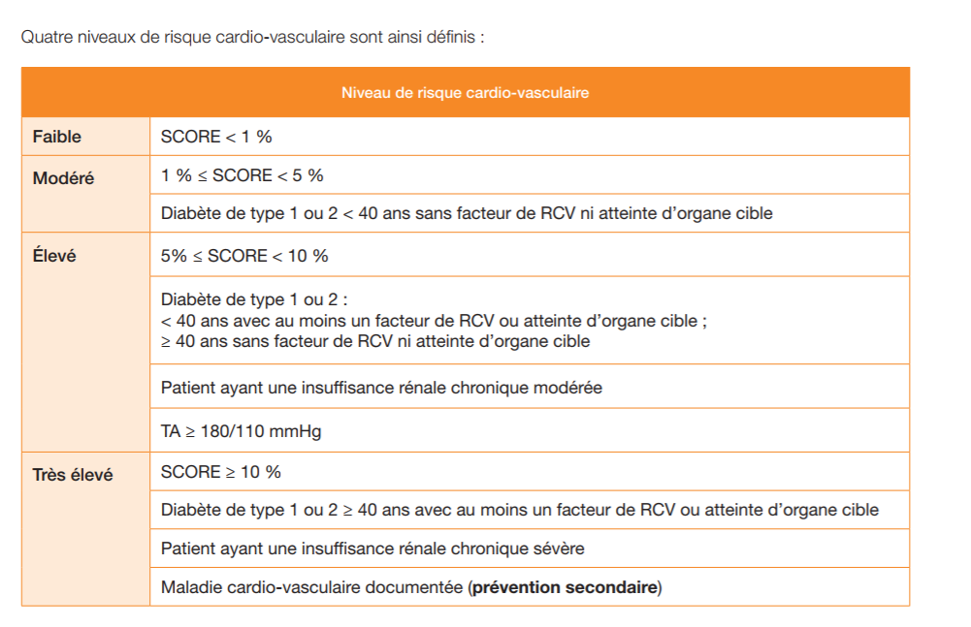
Calcul du Risque Cardiovasculaire Global
Recommandations HAS 2017
Notes:
Lien causal: différent du marqueur de risque

Slide 67
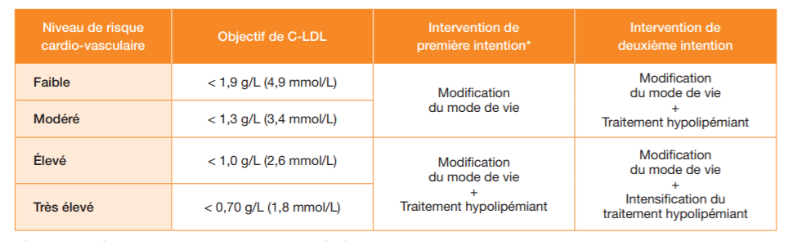
Prise en charge thérapeutique
Traitement de 1ère intention: statines
Recommandations HAS 2017
Notes:
Mode de vie: 3 mois

Slide 68
Quelles mesures hygiéno-diététiques?
Réduction du taux de CT et LDL-C
  Alimentation:
  ➘ consommation de graisses saturées (+++), de cholestérol alimentaire (++)
  ➚ consommation de fibres alimentaires (++)
  Réduction de la surcharge pondérale (+)
  Augmentation de l’activité physique quotidienne (+)
Recommandations ESC 2011
Notes:
Lien causal: différent du marqueur de risque

Slide 69
Quelles mesures hygiéno-diététiques?
Réduction du taux de TG
  Alimentation:
  ➘ consommation d’alcool (+++), de glucides alimentaires (++)
  ➚ consommation d’aliments riches en graisses mono- et - polyinsaturées surtout ω3 (++)
  Réduction de la surcharge pondérale (+++)
  Augmentation de l’activité physique quotidienne (++)
Recommandations ESC 2011
Notes:
Lien causal: différent du marqueur de risque

Slide 70
Quelles mesures hygiéno-diététiques?
Elévation du taux de HDL-C
  Alimentation:
  ➘ des graisses alimentaires saturées (+++), des glucides alimentaires (++) en préférant les aliments à faible index glycémique, une teneur élevée en fibre (+)
  Réduction de la surcharge pondérale (++)
  Augmentation de l’activité physique quotidienne (+++)
  Arrêt du tabac (+)
Recommandations ESC 2011
Notes:
Lien causal: différent du marqueur de risque

Slide 71
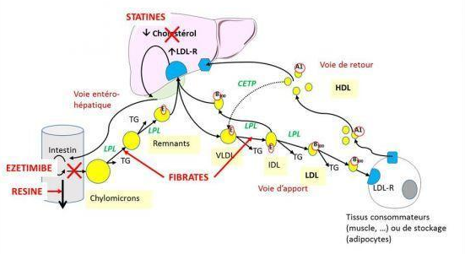
Traitements hypo-lipémiants
PHARMACOmédicale.org
Notes:
Mode de vie: 3 mois

Slide 72
Surveillance du traitement
  Bilan lipidique:
    2 dosages >1 semaine d’intervalle avant traitement
    Contrôle à 1 à 3 mois après modification thérapeutique
    1 fois par an après contrôle du taux de CT
  Enzymes hépatiques (ASAT-ALAT) :
    Avant traitement
    Contrôle à 2 mois après modification thérapeutique
    1 fois par an si <3*LSN
  Enzymes musculaires (CPK)
    Avant traitement (ne pas initier si >5*LSN)
    Contrôle si myalgies
    Attention si sujet à risque de myopathie (sujet âgé, insuffisant rénal ou hépatique, traitements)
Recommandations ESC 2011

Slide 73
Cancers

Slide 74
Définition
Notre corps est composé de multitudes de cellules contenues dans les tissus formant nos différents organes:
Tissu épithélial (épiderme, muqueuses, glandes)
Tissu conjonctif (tissu adipeux, hypoderme, muscle, os, cartilage)
Tissu nerveux
Système mélanique

Slide 75
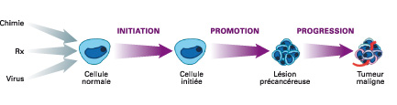
Cancérogenèse
Notes:
Toutes les informations des cellules sont contenues dans leur code génétique propre, qui est recopié lors de la division cellulaire dans les cellules filles. Des erreurs se produisent à ce stade mais sont réparées.
Exceptionnellement une erreur irrémédiable peut survenir et initier le processus de cancérogenèse
Ce risque augmente en cas de vieillissement des cellules, qui peut être accéléré par des facteurs environnementaux
Initiation: mutation d’une cellule, immortalisation
Promotion: Cancers in situ
Progression: acquisition de caractères de plus en plus malins et dissémination

Slide 76
Définitions
Perte de contrôle accidentelle de la régulation des cellules=>prolifération anarchique
Tumeur=prolifération cellulaire excessive non contrôlée par l’organisme; bénigne ou maligne
Cancer=tumeur maligne par prolifération anarchique d’un clone cellulaire détruisant le tissu d’origine, essaimant à distance (métastases) et conduisant au décès en l’absence de traitement

Slide 77
Définition
Tumeur bénigne | Tumeur maligne
Bien limitée Encapsulée | Mal limitée Non encapsulée
Semblable au tissu d’origine Pas de destruction des tissus voisins Cellules régulières | +/-semblable au tissu d’origine Envahissement des tissus voisins Cellules atypiques
Croissance lente Pas de récidive locale Pas de métastases | Croissance rapide Récidive possible Métastases possibles

Slide 78
Définition
Métastase: foyer néoplasique situé à distance de la tumeur initiale, de même nature qu’elle et sans relation de contiguïté avec elle
Essaimage:
Direct par les cavités naturelles
Par la gaine nerveuse
Lymphatique
Hématogène
Iatrogène (trajet de biopsie)
=> Traitement systémique

Slide 79
Classification OMS: types histologiques
Préfixe/qualificatif=différentiation tumorale
Adén-: glandulaire
Angio-: vasculaire
Lipo-: adipocytaire
Epidermoïde: malpighienne
Suffixe/terme isolé=type tumoral
-ome: tumeur bénigne (adénome, angiome…) sauf lymphome et mélanome; tératome
Carcinome: tumeur maligne épithéliale
Sarcome: tumeur maligne conjonctive
Notes:
L’ensemble des composants d’une tumeur est responsable d’ aspects particuliers→types histologiques

Slide 80
Causes des cancers
Origine multifactorielle: FDR génétiques et environnementaux
Le risque augmente avec 2 notions:
Association de plusieurs facteurs cancérigènes
Importance de l’exposition au risque:
  Quantité (effet/dose)
  Temps (précocité/durée d’exposition)

Slide 81
Causes des cancers
FDR génétiques (hérédité): 10-15% des cancers
Certaines maladies génétiques, certains cancers familiaux
FDR environnementaux: 50-75% des cancers
FDR professionnels:
-Expositions à certaines substances (amiante, benzène, chlorure de vinyle, goudron…)
-Exposition aux radiations ionisantes (radiologues, centrales…)
-Utilisation d’anti-mitotiques

Slide 82
Causes des cancers
FDR sociaux:
-Tabac, alcool, alimentation
-Exposition solaire
-Sexualité à risque
-Stress
FDR viraux:
Hépatites virales, HPV, HIV…
Autres facteurs:
Certains médicaments (distilbène…)
Pollution atmosphérique

Slide 83
Fréquences des cancers
Décès imputable au cancer en France: 26%
Homme: 31%
Femme: 21%
Journée mondiale de la santé 2013, OMS

Slide 84
Fréquences des cancers

Slide 85
Fréquences des cancers

Slide 86
Fréquences des cancers
Hommes |  | Femmes
Fréquence | Mortalité | Fréquence | Mortalité
Prostate | Poumon | Sein (1/10) | Sein
Poumon | Prostate | Colon-rectum | Poumon
Colon-rectum | Foie | Gynécologique | Estomac
ORL | ORL+oesophage | Poumon | Gynécologique

Slide 88
Prévention primaire
Individuelle: comportement pour soi et les autres
Collective: campagnes publicitaires de sensibilisation du public sur les dangers de certains produits ou comportements à risque
Eviction des FDR (tabac, alcool, protection solaire…), vaccination (hépatite B, HPV…)

Slide 89
Dépistage (Prévention primaire et secondaire)
Chances de survie augmentées si dépistage précoce du cancer
Dépistages systématiques:
-Clinique: palpation mammaire et toucher rectal
-Paracliniques:
FCV: 30-60 ans, tous les 3 ans
Mammographie: 50-70 ans, tous les 2 ans
Hémocult II: 50-74 ans, tous les 2 ans
Rôle d’information et de conseils des personnels de santé

Slide 90
Diagnostic
Marqueurs biologiques
Clinique
Histologie
Imagerie
Le diagnostic doit rester HISTOLOGIQUE: BIOPSIE++

Slide 91
Bilan d’extension
Classification TNM
T= Tumeur (extension locale)
N= Ganglion (extension loco-régionale)
M= Métastase (extension à distance)

Slide 92
Principes de prise en charge
Pluri-disciplinaire (RCP)
Projet thérapeutique personnalisé
3 armes thérapeutiques principales le plus souvent associées: chirurgie, radiothérapie, chimiothérapie; protocoles thérapeutiques
Soins de support

Slide 93
Traitements
Chirurgie
Enlève le foyer principal des tumeurs solides
Possibilité de maladie résiduelle: association à la chimio-et/ou radio-thérapie (adjuvante ou néo-adjuvante)
Préparation psychologique du patient

Slide 94
Traitements
Radiothérapie
Radiothérapie haute énergie avec accélérateurs de particules
Temps d’exposition et nombre de séances dépendent du type de tumeur
Effets secondaires: fatigue, sclérose cutanée/musculaire/lymphatique, mucites (digestive++), baisse de l’immunité…

Slide 95
Traitements
Chimiothérapie
Seul moyen théorique de contrôler la dissémination cancéreuse
Substances chimiques capables d’interférer dans le métabolisme cellulaire
Effets secondaires: fatigue, toxicité pour les cellules saines: alopécie, nausées et vomissements, mucites, toxicité d’organes (cœur, foie, reins…), toxicité médullaire (aplasie avec risque infectieux et besoins transfusionnels)

Slide 96
Traitements
Autres traitements
Corticothérapie, hormonothérapie
Thérapies ciblées:
anti-angiogéniques
Anticorps monoclonaux
Traitement antalgique personnalisé (métastases++)
Alimentation
Prise en charge psycho-sociale

Slide 97
Traitements

Slide 98
Drépanocytose

Slide 99


Drépanocytose
  Affection héréditaire liée à une mutation du gène
  de la β-globine (β6 Glu<Val) avec formation d’HémoglobineS
  Transmission majoritairement autosomique récessive
α2β2
α2β^{s}2
The Mc Graw Companies, Inc
Notes:
Maladie génétique AR mutation sur gene Bglobine; Hb tétramère 4 Ch globine, HbA 2a 2b liées chacune à un hème associé à ion fer assurant le transport de l’O2
Chromatographie en phase liquide à haute performance

Slide 100
Drépanocytose
  Anomalies structurelles de l’hémoglobine:
  Syndromes drépanocytaires majeurs
  Anomalies de synthèse de l’hémoglobine:
  α et β-thalassémies
Notes:
Homozygote SS: +fqte (70% dans populations d’origine africaine), +sévère, +anémie, + de CVO, esp de vie plus courte
10 autres génotypes causant SDM décrits

Slide 101

Drépanocytose
  Syndrome drépanocytaire majeur:
    Forme homozygote SS
    Formes hétérozygotes composites: SC,
    Sβ^{(+ ou 0)} thalassémiques
    Formes rares: SD_{Punjab}, SO_{Arab}, AS_{Antilles}…
  Hétérozygotes AS, AC, Aβ asymptomatiques (Porteurs sains)
Notes:
Homozygote SS: +fqte (70% dans populations d’origine africaine), +sévère, +anémie, + de CVO, esp de vie plus courte
10 autres génotypes causant SDM décrits

Slide 102

Drépanocytose
  1ère maladie génétique en France et dans le monde
  Augmentation continue de la prévalence en France
Rees, Lancet 2010
Notes:
Afrique subsaharienne (0,8% naissances), péninsule arabique et inde; sélection des sujets hétérozygotes par leur avantage de survie dans les régions impaludées
Et notamment IDF, F=Immigration des populations à risque+allongement de l’espérance de vie (+95% des enfants arrivent age adulte):prévalence actuelle 10000, 20000 en 2020

Slide 103

Source: AFPDHE 2015

Slide 104

Source: AFPDHE 2015

Slide 105
Drépanocytose
  Caractéristiques des syndromes drépanocytaires majeurs:
    Anémie hémolytique
    Susceptibilité aux infections
    Complications aiguës: crise vaso-occlusive osseuse, syndrome thoracique, priapisme, accident vasculaire cérébral, atteinte ORL, hépatique…
    Atteintes chroniques dégénératives touchant différents organes
    Atteinte vasculaire macro-circulatoire
  ➙ Grande variabilité d’expression clinique intra- et inter-individuelle
Notes:
Histoire naturelle marquée par survenue de CVO dl dont certaines hosp, complications aigues mettant en jeu le prono vital ou fctionnel
des lésions dégénératives multiviscérales peuvent survenir : rein, yeux, poumon, cerveau, peau, syst CV
Variabilité Pour un génotype donné
Maladie différente chez l’adulte et chez l’enfant
Pas de marqueur prédictif de sévérité

Slide 106
Syndromes Drépanocytaires Majeurs
Prédominances cliniques selon l’age
Avant 7 ans : anémie, infection, crises vaso-occlusives
Adolescence : crises vaso-occlusives hyperalgiques
Age adulte: complications dégénératives très variables dans leurs types et leur sévérité

Slide 107
Syndromes Drépanocytaires Majeurs
Type | Anémie | Fréquence des CVO
SS/Sβ° | ++ à +++ | ++ à +++
SC/Sβ+ | 0 à ++ | + à ++

Slide 108

Drépanocytose
Survie SS: 42 ans H, 48 ans F
Survie SC: 60 ans H, 68 ans F
Platt, NEJM, 1994
Notes:
Espérance de vie médiane aux US en 1994; données récentes montrent amélioration par progrès de la PEC, mortalité infantile basse

Slide 109
Complications aiguës
Crise vaso-occlusive osseuse
Syndrome thoracique aigu
Priapisme
Accident vasculaire cérébral
Infection sévère
Anémie aiguë
Complications ophtalmologiques aiguës
Complications ORL: vertige ou surdité aiguë
Infections ostéo-articulaires: arthrite septique, ostéomyélite, infection sur prothèse

Slide 110

Les facteurs déclenchants des CVO
l’hypoxie (avion, voyage en altitude, ronflement, hypertrophie amygdalienne…)
la déshydratation (la chaleur, la fièvre, l ’alcool )
les changements de température
les infections (favorisent l ’acidose et la fièvre)
les efforts physiques
le stress
la fièvre

Slide 111


EVA

Slide 112
CVO: traitement à domicile d’une CVO simple
Hydratation orale (3l d’eau+500cc Vichy)
Repos (lieu calme et chaud)
Antalgiques de palier 1 et 2
Arrêt de l’activité
Réévaluation à 24h
+/- Oxygène

Slide 113
Traitement antalgique hospitalier
Antalgiques:
Morphine IV: titration puis relais PCA ou injections systématiques
Adjuvants: Paracétamol, nefopam IV pendant la CVO
Mesures adjuvantes:
-Hydratation: 2 l/j IV
Alcalinisation (eau de VICHY)
Folates (Ac Folique 5mg 2cp/j)
Anticoagulation préventive
Oxygène (quelque soit la saturation, min 2l/min)
Prise en charge psychologique
Traitement de l’anxiété: Atarax
Spirométrie incitative: Respiflow

Slide 114
Indications transfusionnelles/CVO
Syndrome thoracique aigu sévère
Accident vasculaire cérébral
CVO prolongée > 8 jours ou répétée précocément
Anémie mal tolérée (érythroblastopénie++)
Priapisme aigu vu tardivement (>3h)
Défaillance multiviscérale
Infection sévère intercurrente
Complication grave intercurrente mettant en jeu le pronostic vital ou fonctionnel
Transfusion simple/échange transfusionnel
Allo-immunisation/accident transfusionnel hémolytique retardé
Hémochromatose post-transfusionnelle

Slide 115
Syndrome thoracique aigu
Association:
  Nouvel infiltrat radiologique
  Un ou + des symptômes suivants:
    Toux
    Fièvre
    Dyspnée aiguë
    Expectoration
    Douleur thoracique
    Anomalie auscultatoire
Complication grave et fréquente favorisée par: CVO, infection, chirurgie, grossesse, prise de corticoïdes…

Slide 116


Slide 117
Complications chroniques
Atteinte rénale
Rétinopathie proliférante
Atteinte pulmonaire
Atteinte ostéo-articulaire
Ulcères cutanés
Lithiase biliaire
Atteinte hépatique
Hémochromatose
HTAP
Cardiopathie
Atteinte ORL

Slide 118
Suivi médical régulier
Rythme de suivi: généraliste/3 mois, référent drépanocytose/min 6 mois
Informations sur la maladie adaptées au patient
Aborder systématiquement certains sujets: parcours scolaire ou professionnel, priapisme chez l’homme, grossesse chez la femme, conseil génétique
Signes d’alerte : fièvre, dyspnée, douleur thoracique, signes neurologiques, priapisme, signes d’accident transfusionnel
Notes:
Rythme de suivi: au moins 1 fois/6 mois par référent drépanocytose, à individualiser aux signes d’évolutivité, demande du patient

Slide 119
Règles hygiénodiététiques
Boire abondamment
Rythme de vie régulier, pas d’efforts violents, pas d’intoxication éthylo-tabagique
Ne pas s’exposer au froid
Contre-indications à la plongée en apnée, séjours en altitude, voyage en avion non pressurisé
Eviter le port de vêtements serrés
Suivi dentaire annuel systématique
Notes:
Boire encore plus en cas d’effort/chaleur/fièvre/diarrhées/vomissements
Rythme de vie: sommeil suffisant, activité physique régulière
Avion non pressurisé: 1500-2000m
Dents: au moins 1 fois/an

Slide 120

Traitement
Acide folique 5mg/J (au moins 7 à 10 j/mois)
Pas d’oracilline au long cours chez l’adulte (sauf cas particulier: VIH+)
Antalgiques en cas de crises douloureuses: systématiquement prescrits, paliers 1 ou 2
évaluation de la consommation ++ (risque d’accoutumance),
pas de traitement morphinique en ambulatoire++
AINS: aide ponctuelle, attention aux EI
Oxygénothérapie à domicile
Autres: Hydroxyurée, chélateur du fer, effortil, IEC…
Notes:
Antalgiques: adaptés au ressenti du patient, explication de l’utilisation des médicaments, notamment association paracétamol et paliers en contenant avec dose maxi 4g/j; recommandations pour les paliers 2 pas de ttt antalgiques préventifs+++
AINS: attention si infection (ORL, dentaire)++, ulcère, grossesse, néphropathie, IEC

Slide 121
Médicaments contre-indiqués ou à utiliser avec prudence:
Corticoïdes par voie générale
AINS
Aspirine forte dose
Benzodiazépines (préférer l’atarax)
Diurétiques
Vasoconstricteurs
Morphiniques en ambulatoire (sauf cas particuliers)

Slide 122


Echanges érythrocytaires
Transfusion précédée d’une saignée (manuelle ou par érythraphérèse) ou transfusion simple en fonction du chiffre d’hémoglobine
Objectif d’HbS variable en fonction de l’indication

Slide 123


ECHANGE MANUEL
Saignée
Transfusion

Slide 124
Echanges transfusionnels
Intérêt: diminuer rapidement la proportion de globules rouges contenant de l’hémoglobine S et l’hémolyse avec amélioration de la perfusion tissulaire
Jamais anodin: risque d’allo-immunisation, de surcharge martiale, de transmission virale
Notes:
Piapisme aigu

Slide 125
Hydroxyurée (HYDREA®, SIKLOS®)
Efficacité:
  Complications aiguës: réduction de la fréquence et de la sévérité des CVO, de la fréquence des STA, des hospitalisations, des transfusions … et de la mortalité
  Probable efficacité sur l’atteinte rénale, cérébrale, hépatique, l’HTAP…

Slide 126
Hydroxyurée (HYDREA®, SIKLOS®)
Indications consensuelles:
  CVO itératives avec ≥3 hospitalisations/an
  STA graves ou récidive de STA (>2/an)
Indications à discuter:
  Priapisme invalidant
  Ulcères cutanés
  Anémie profonde chronique
  Complication organique de la drépanocytose
  Pathologie chronique associée (connectivite…)
  Vasculopathie cérébrale?
  Impasse transfusionnelle

Slide 127


Hydroxyurée (HYDREA®, SIKLOS®)
Effets secondaires:
toxicité hématologique et dermatologique
effet sur la fertilité chez l’homme
risques théoriques tératogène et mutagène
CI: grossesse et allaitement
➔ information loyale et éclairée
➔ conservation de sperme chez l’homme
➔ contraception chez la femme
Adjuvants au traitement: folates, graissage de la peau, prévention des ulcères de jambe; saignées si Hb élevée et/ou hémochromatose antérieure

Slide 128
Vaccination Adulte drépanocytaire
Vaccinations habituelles recommandées (DTPCoq, Hémophilus, Hépatite B, ROR, Gardasil)
Grippe annuel
Pneumocoque: Prévenar 13 puis pneumo 23 (2 mois plus tard puis tous les 5 ans)
Méningocoque: Nimenrix/Menvéo et Bexsero
Vérification: hépatite B, coqueluche (1 rappel à l’âge adulte), ROR (rattrapage)
Vaccins du voyage (pas de CI fièvre jaune)

Slide 129
Prise en charge sociale
  Prise en charge à 100% ALD30
  Syndrome drépanocytaire majeur homozygote SS ou hétérozygote composite SC ou SB-thalassémie
  discuter l’AAH: contre-indications à la station debout prolongée, à un effort soutenu, au port de charges lourdes, à l’exposition aux variations de température
  Problèmes liés aux conditions de travail, au logement, administratifs…sources de CVO!
Notes:
Problèmes liés aux conditions de travail: absences répétées, harcèlement moral, inadaptation du poste de travail
Administratifs: titre de séjour, dettes

Slide 130
Prise en charge psychologique
Soutien psychologique à proposer en cas:
  D’anxiété trop forte, tristesse, phobies, dévalorisation, agressivité/revendications, repli sur soi/isolement
  Douleurs résiduelles avec consommation excessive d’antalgiques, préoccupations hypochondriaques, céphalées ou douleurs viscérales d’allure non-organiques

Slide 131



Slide 132

Voyages
Prévoir consultation avant départ++
Vérifier l’absence de contre-indications au voyage
Mise à jour des vaccinations
Discuter transfusion avec le médecin référent
Prophylaxie anti-paludéenne
Information sur le risque hydrique++
Antibiothérapie de réserve (infection digestive, urinaire, cutanée, pulmonaire)
Résumé des antécédents médicaux
Certificat médical pour boissons et médicaments dans l’avion
Conseiller assurance rapatriement et annulation
Notes:
Pas d’oxygénothérapie, attention aux avions locaux mal pressurisés

Slide 133
Remerciements (aide aux support):
- Club des Jeunes Hypertensiologues
- Collège des enseignants d’endocrinologie, diabète et maladies métaboliques
- Dr G Fradet
- Dr N Morel
- Dr C Faure-Conter
- Dr D Bachir

Slide 134
Merci de votre attention!
Dr Sylvain Le Jeune
Médecine interne et vasculaire
Hôpital Avicenne
sylvain.le-jeune@aphp.fr

